Slide 1
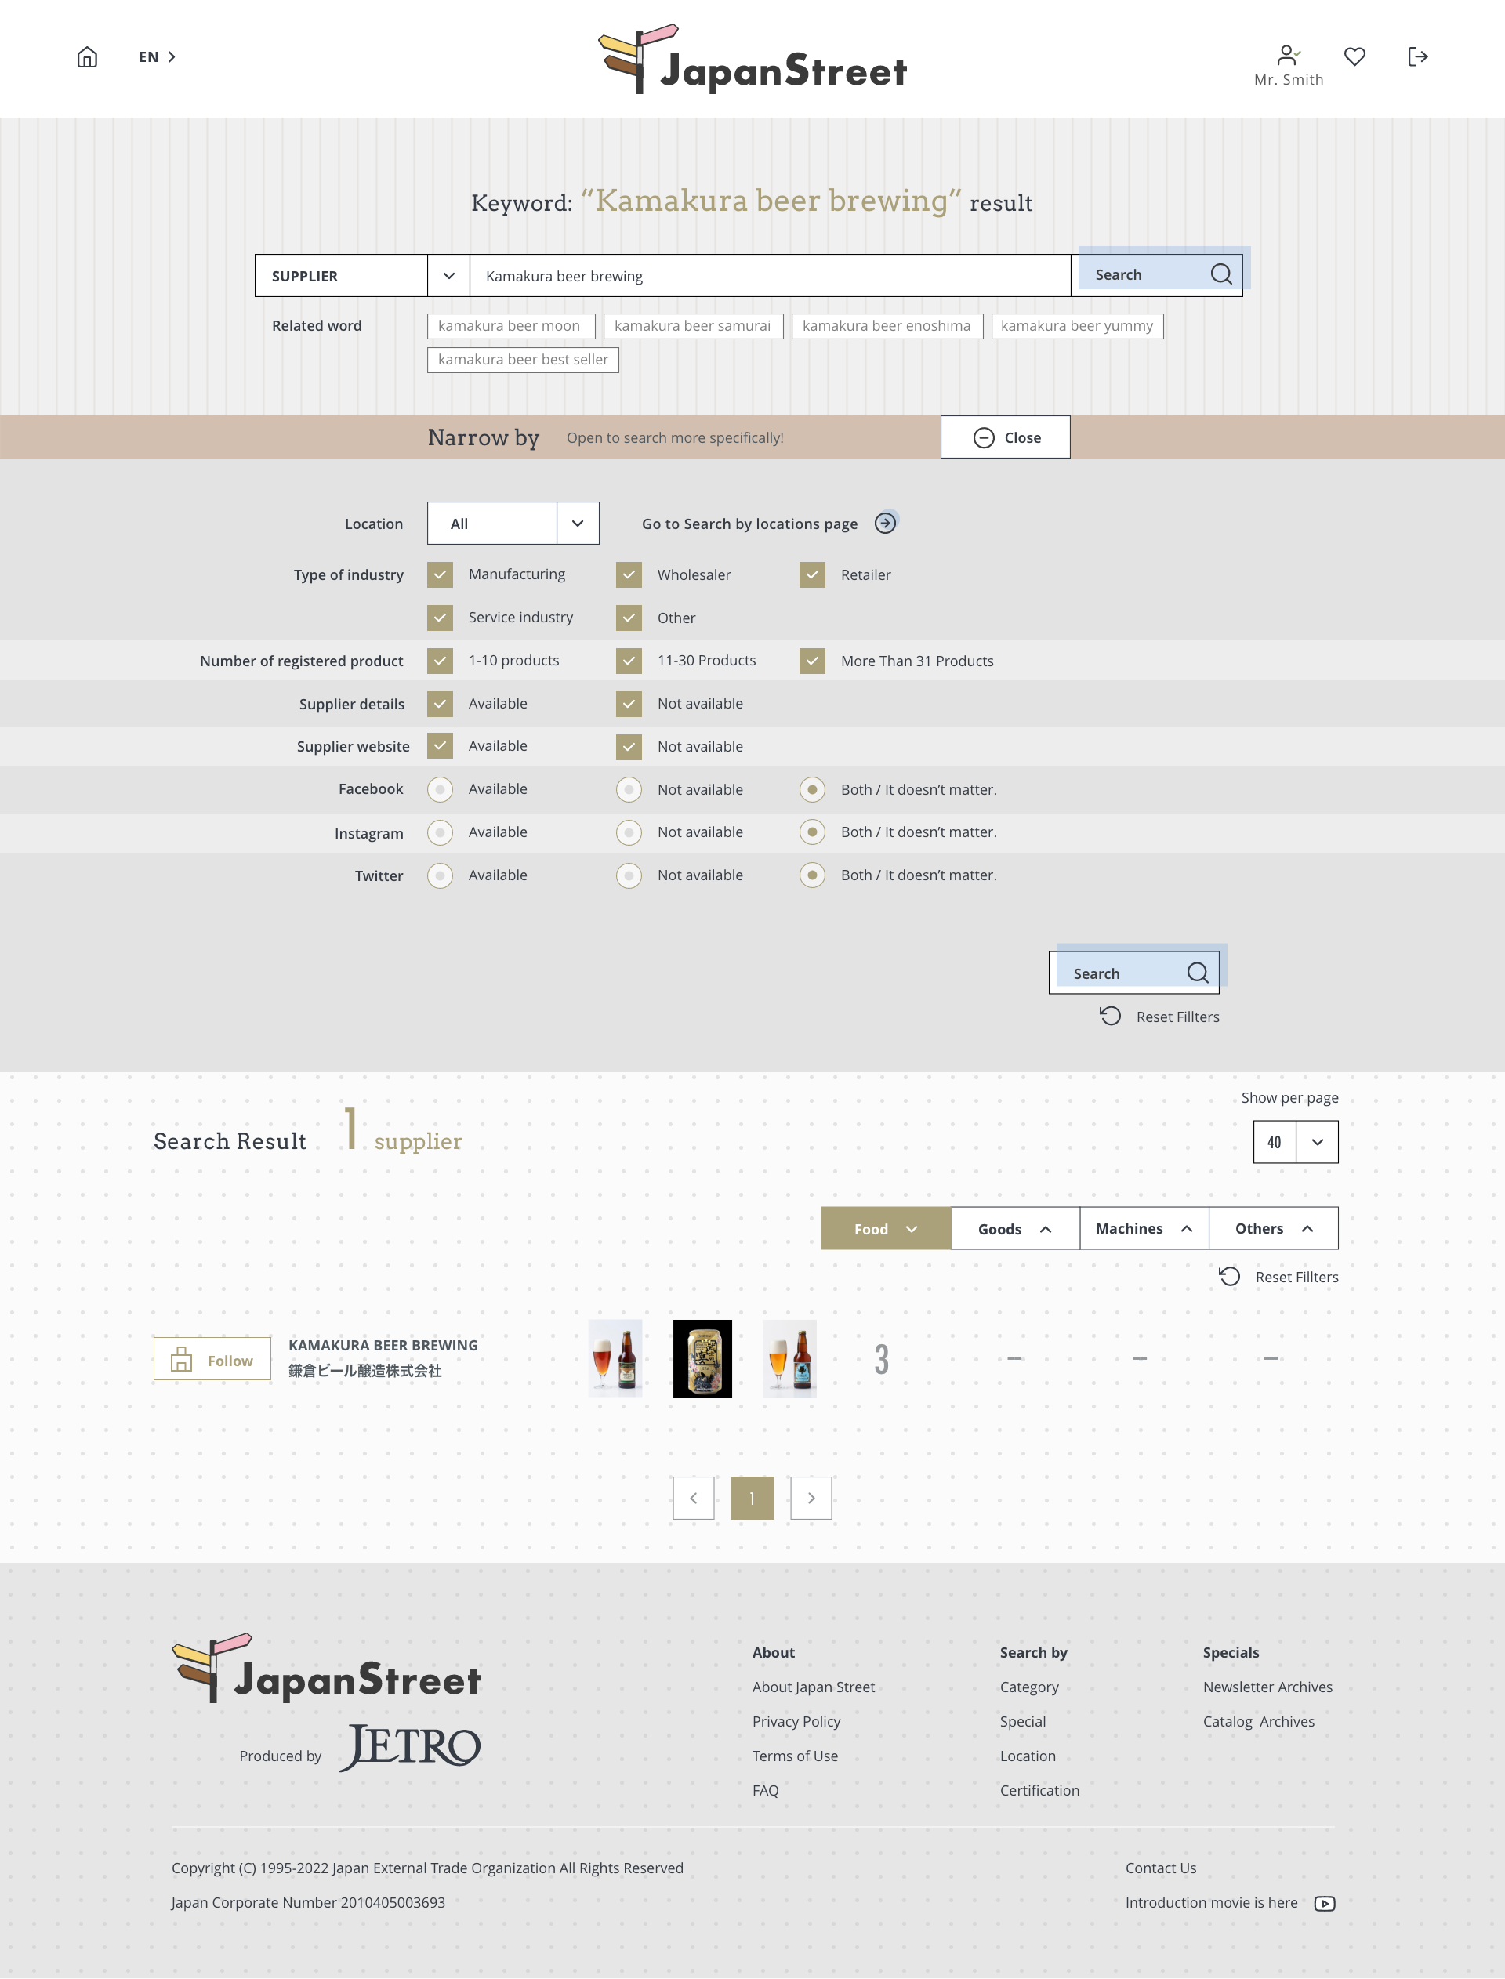
キーワード：鎌倉ビール 検索結果
サプライヤー/ 製品
関連ワード
検索
詳細検索：詳細検索画面を開く
閉じる
地域
地域別検索ページへ
卸売業
業種
製造業
小売業
登録製品数
サービス業
その他
サプライヤー詳細
1－10製品
11－30製品
31製品以上
サプライヤーHP
あり
なし
あり
なし
どちらでも良い
検索条件をリセットする
サプライヤー
表示件数
検索結果
食品
日用品
機械
その他
検索条件をリセットする
サプライヤーをフォローする
Japan Streetについて
検索方法
特集ページ
Japan Streetについて
カテゴリー
ニュースレターアーカイブ
プライバシーポリシー
特集
カタログアーカイブ
利用規約
地域
認証
Japan Street事務局に問い合わせる
Japan Street紹介ビデオはこちら

Slide 2
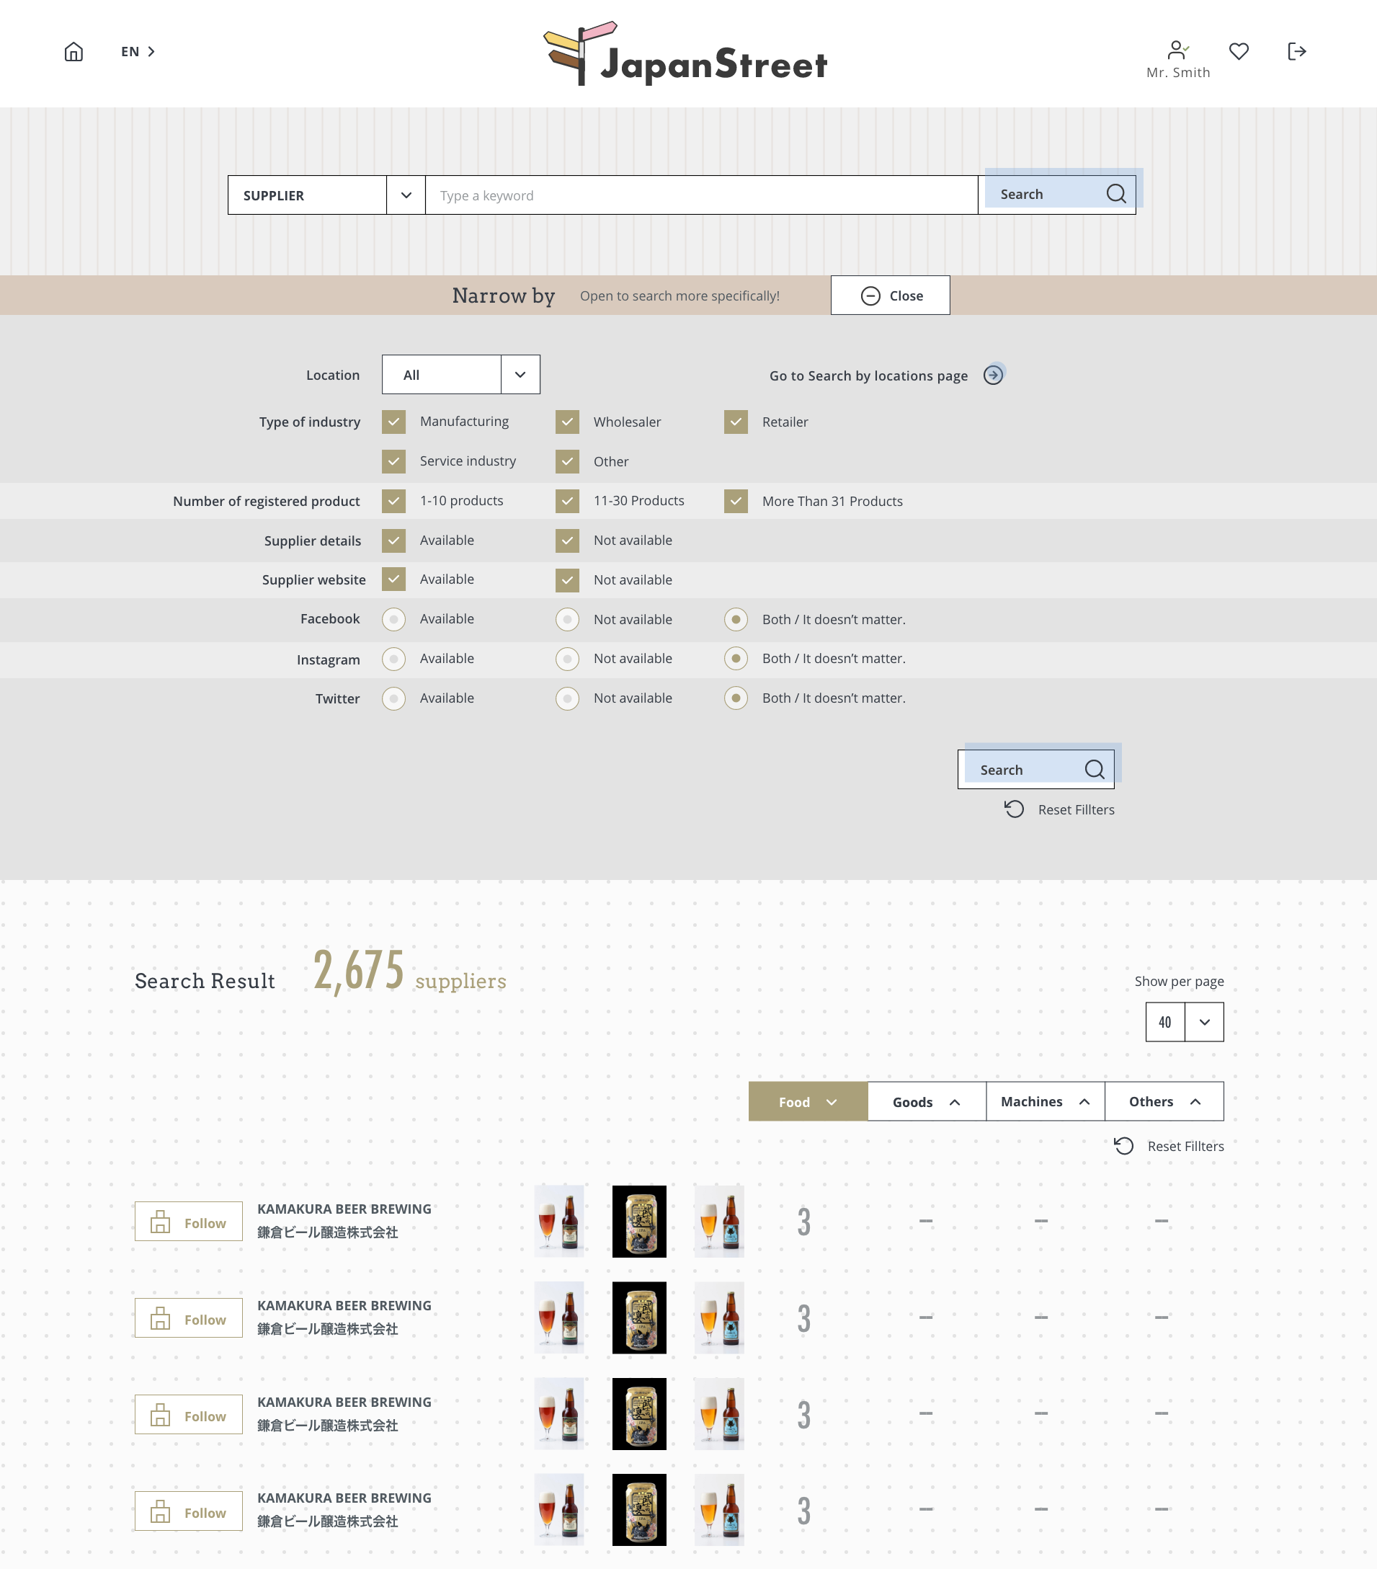
地域
地域別検索ページへ
卸業
業種
製造業
小売業
サービス業
その他
31製品以上
登録製品数
1-10製品
11-30製品
サプライヤー詳細
なし
サプライヤーHP
あり

Slide 3
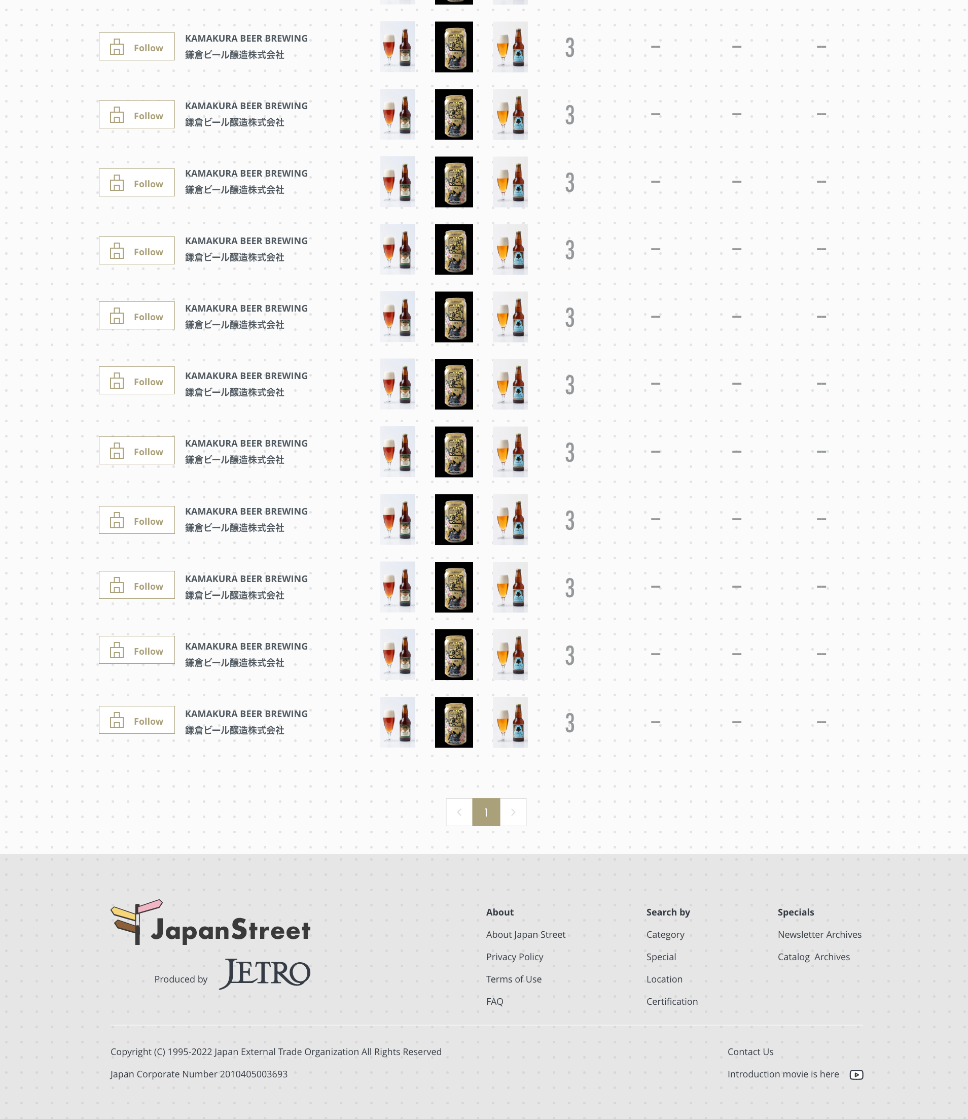

Slide 4
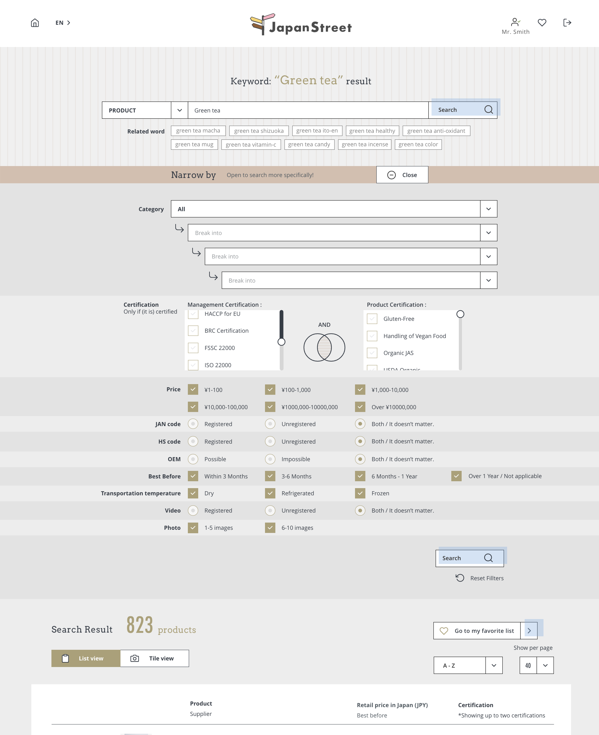
青森県
カテゴリー
詳細カテゴリー
詳細カテゴリー
詳細カテゴリー
認証
管理認証
製品認証
該当する場合のみ
価格
JANコード
￥10000,000-
あり
なし
どちらでも良い
HSコード
あり
なし
どちらでも良い
賞味期限
可能
不可能
どちらでも良い
輸送温度
1か月以内
3-6か月
6か月-1年
1年-/ 該当無し
ビデオ
あり
なし
どちらでも良い
写真
1-5枚
6-10枚
お気に入りリストを見る
一覧
アイコン

Slide 5
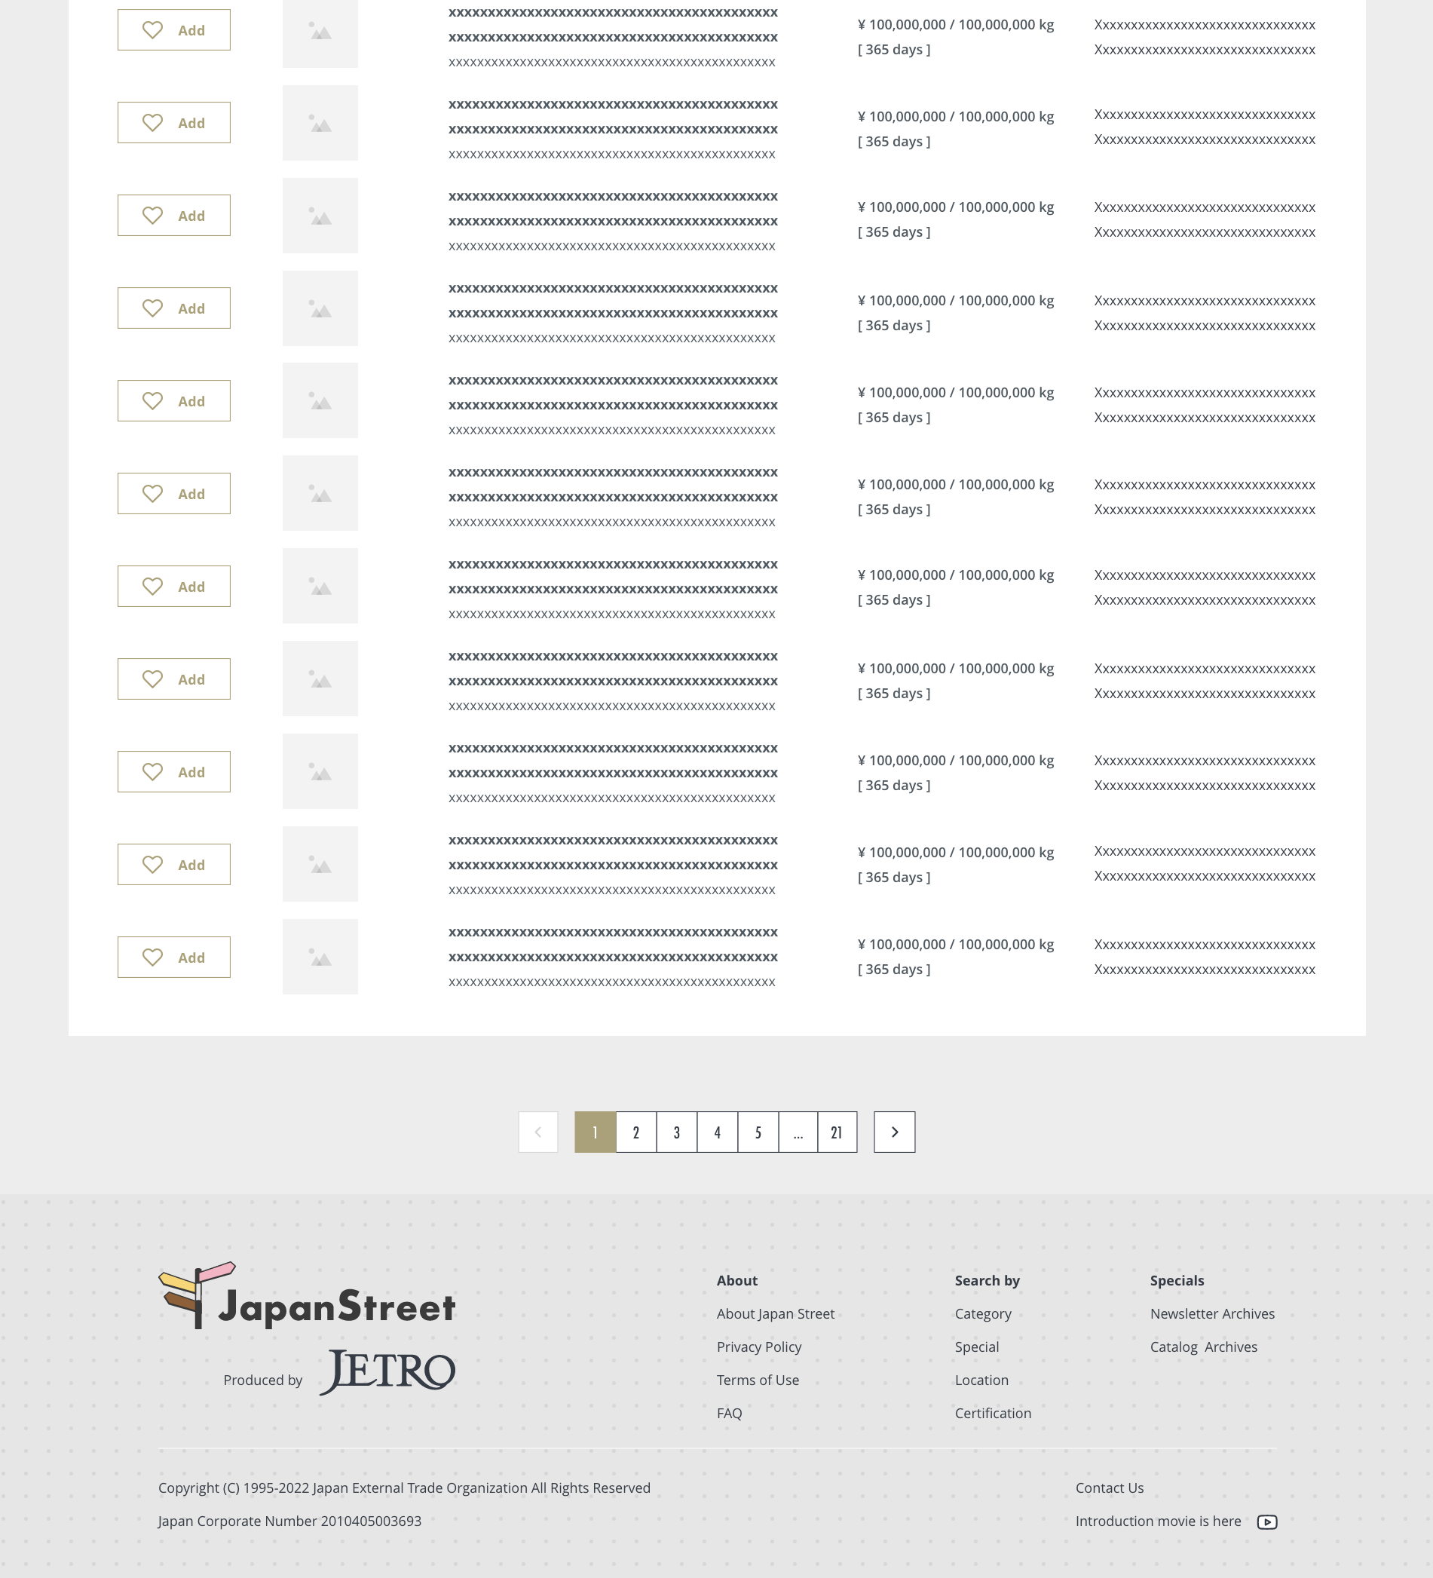
お気に入りに追加

Slide 6
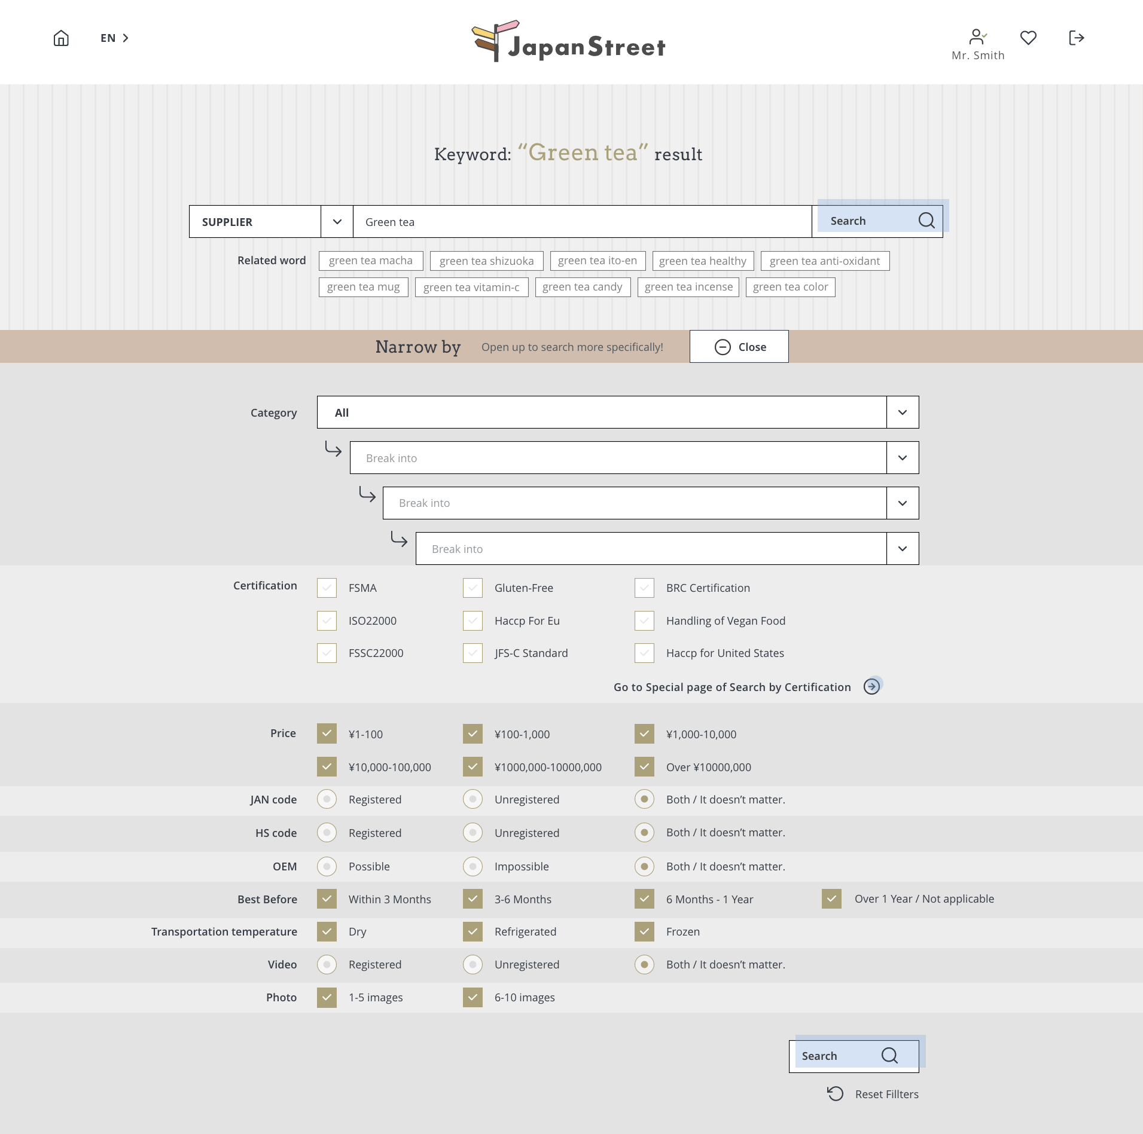

Slide 7
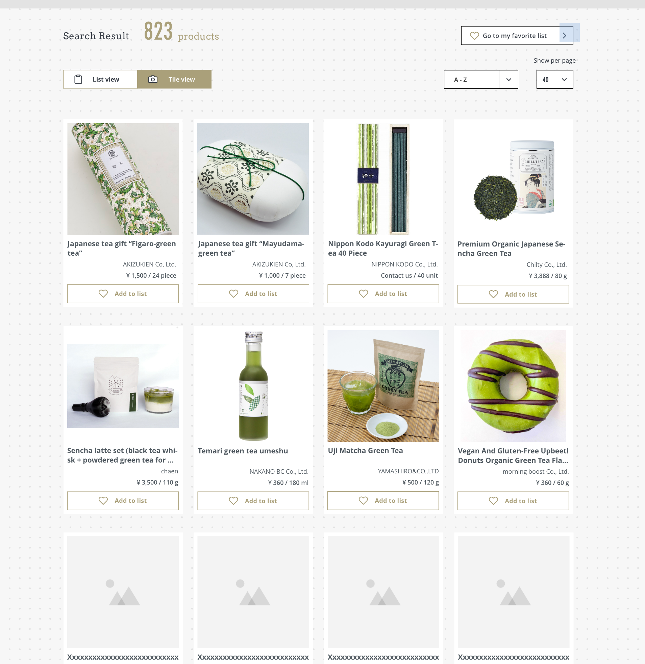
お気に入り一覧を見る
お気に入りに追加

Slide 8
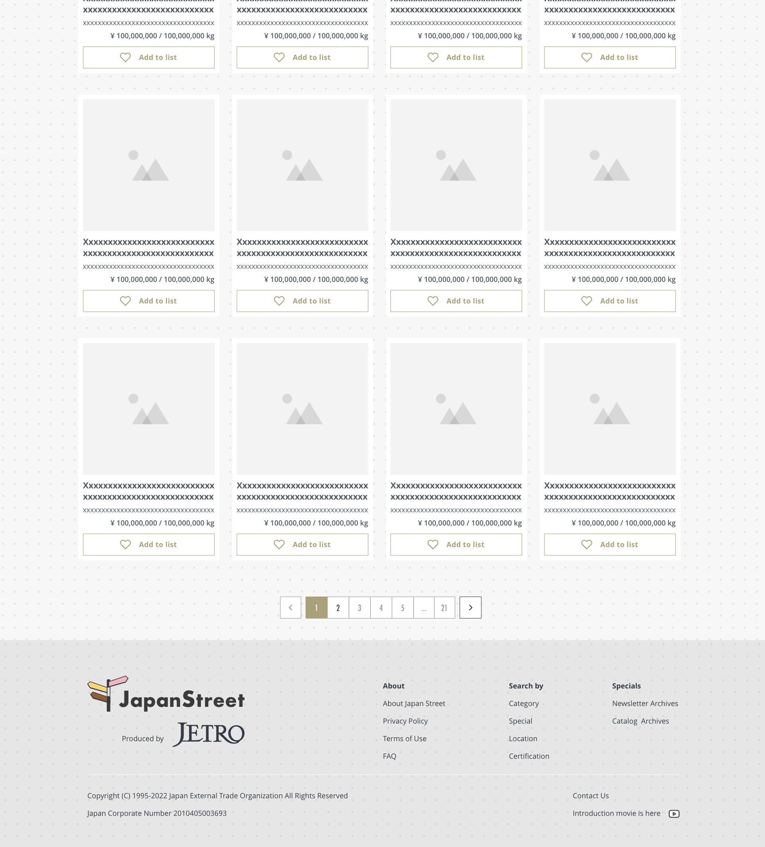

Slide 9
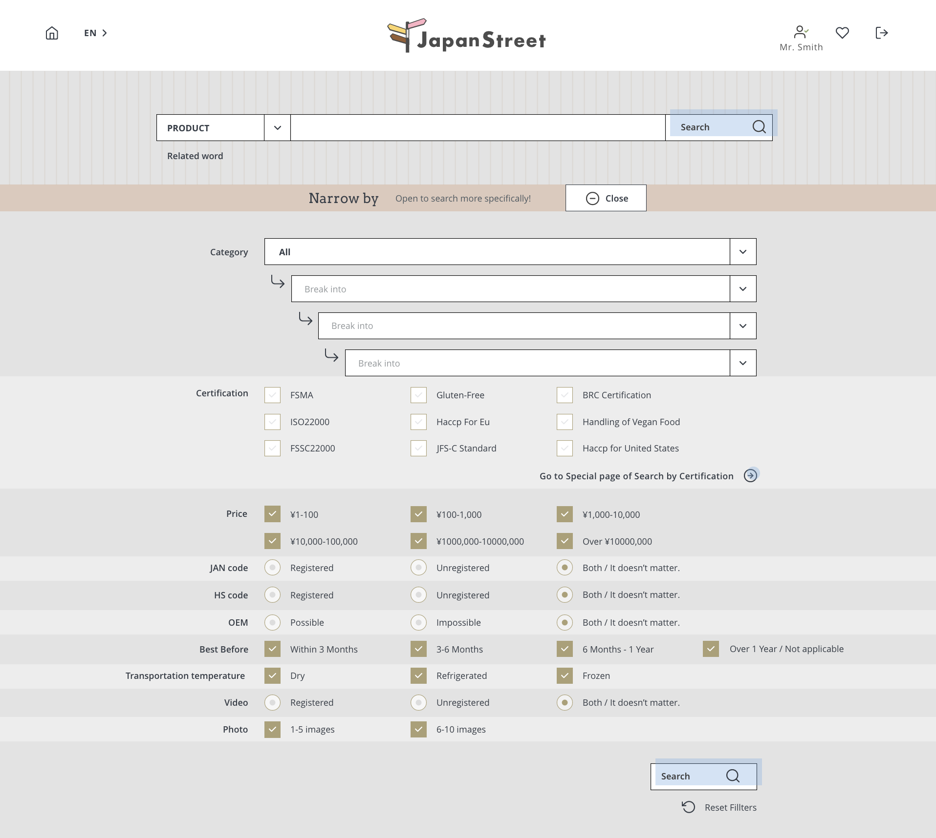

Slide 10
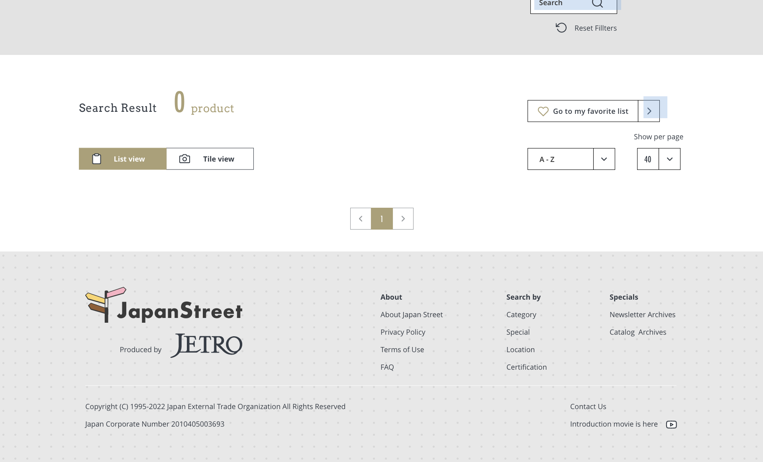

Slide 11
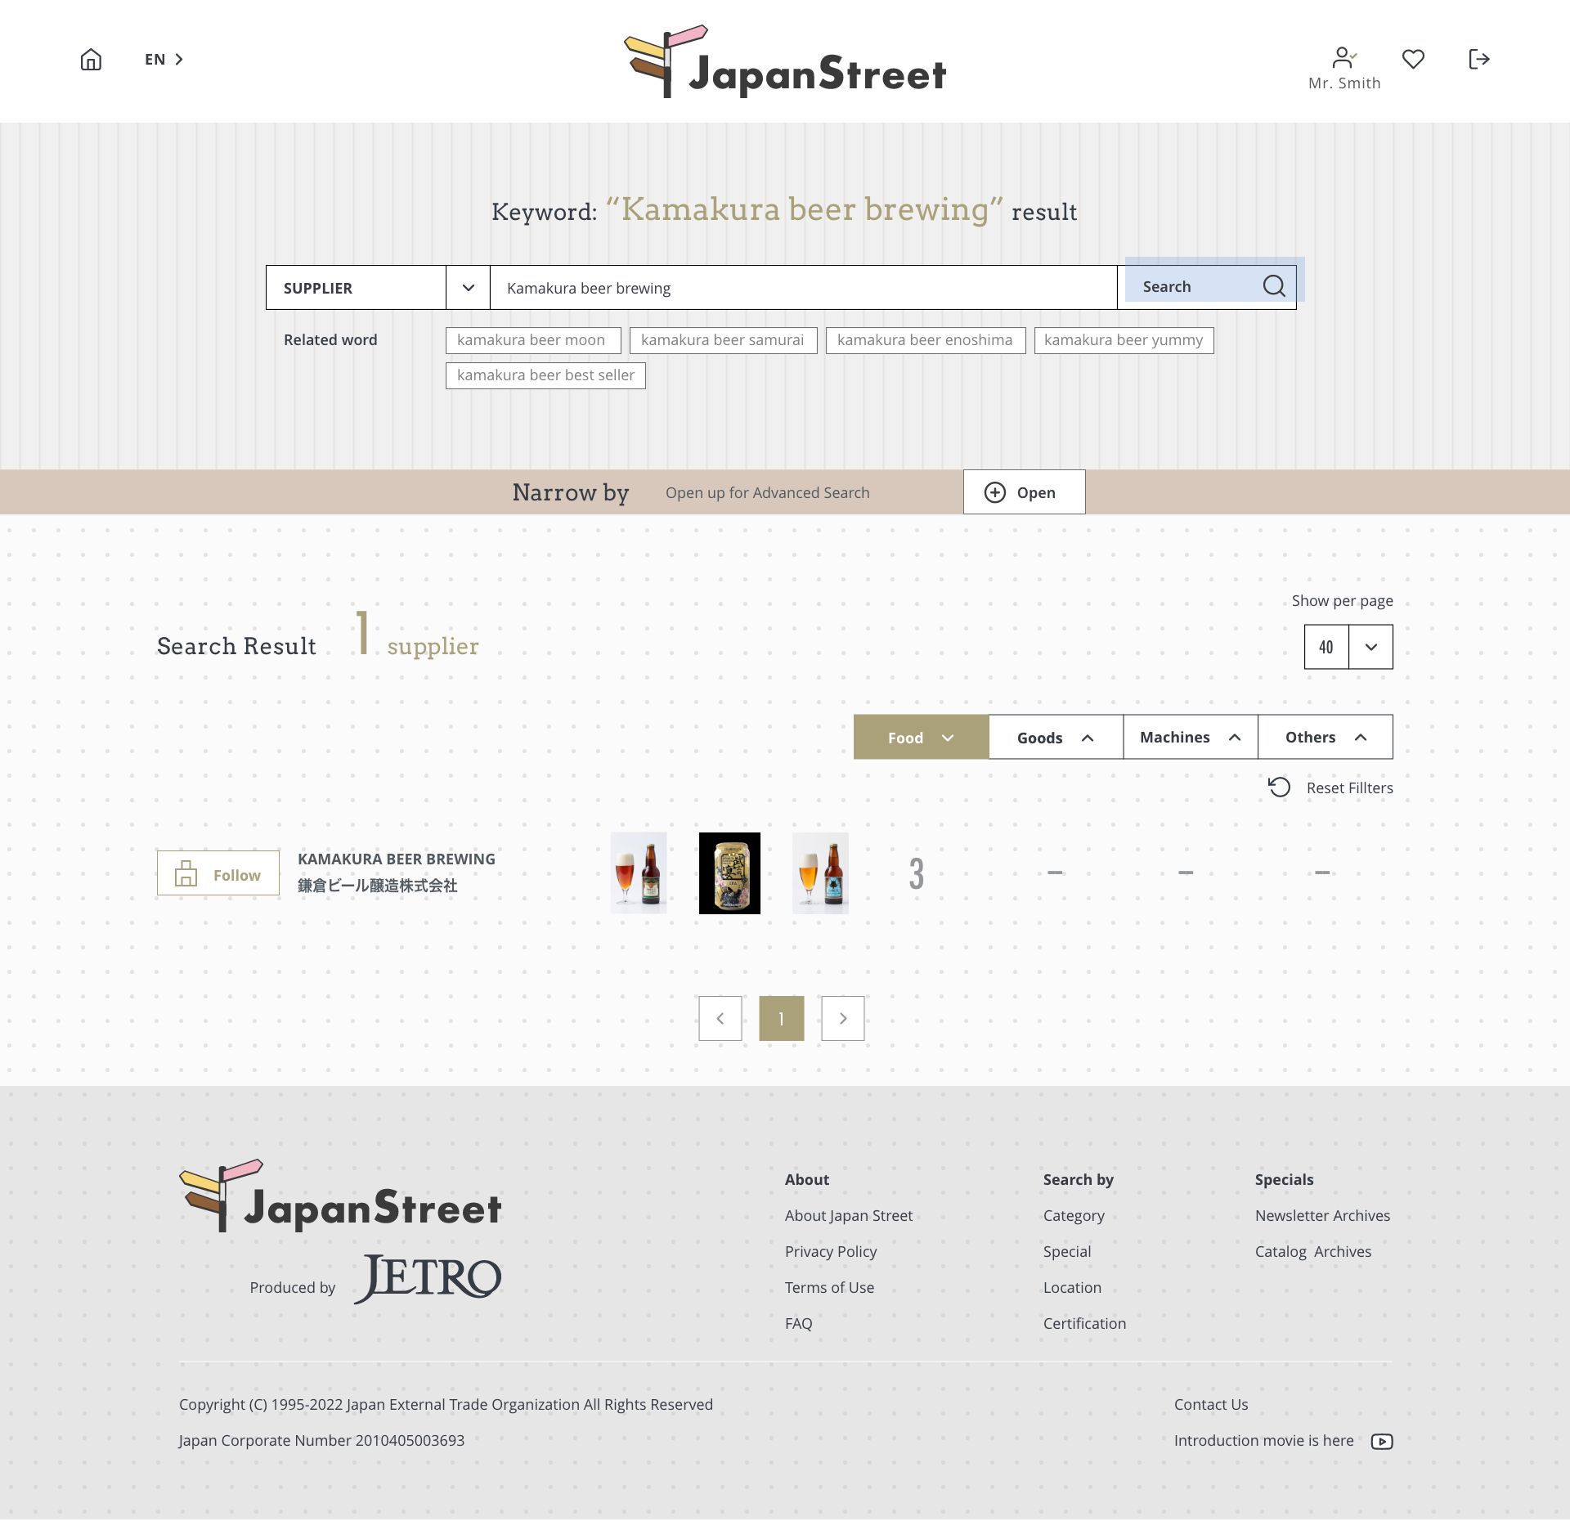

Slide 12
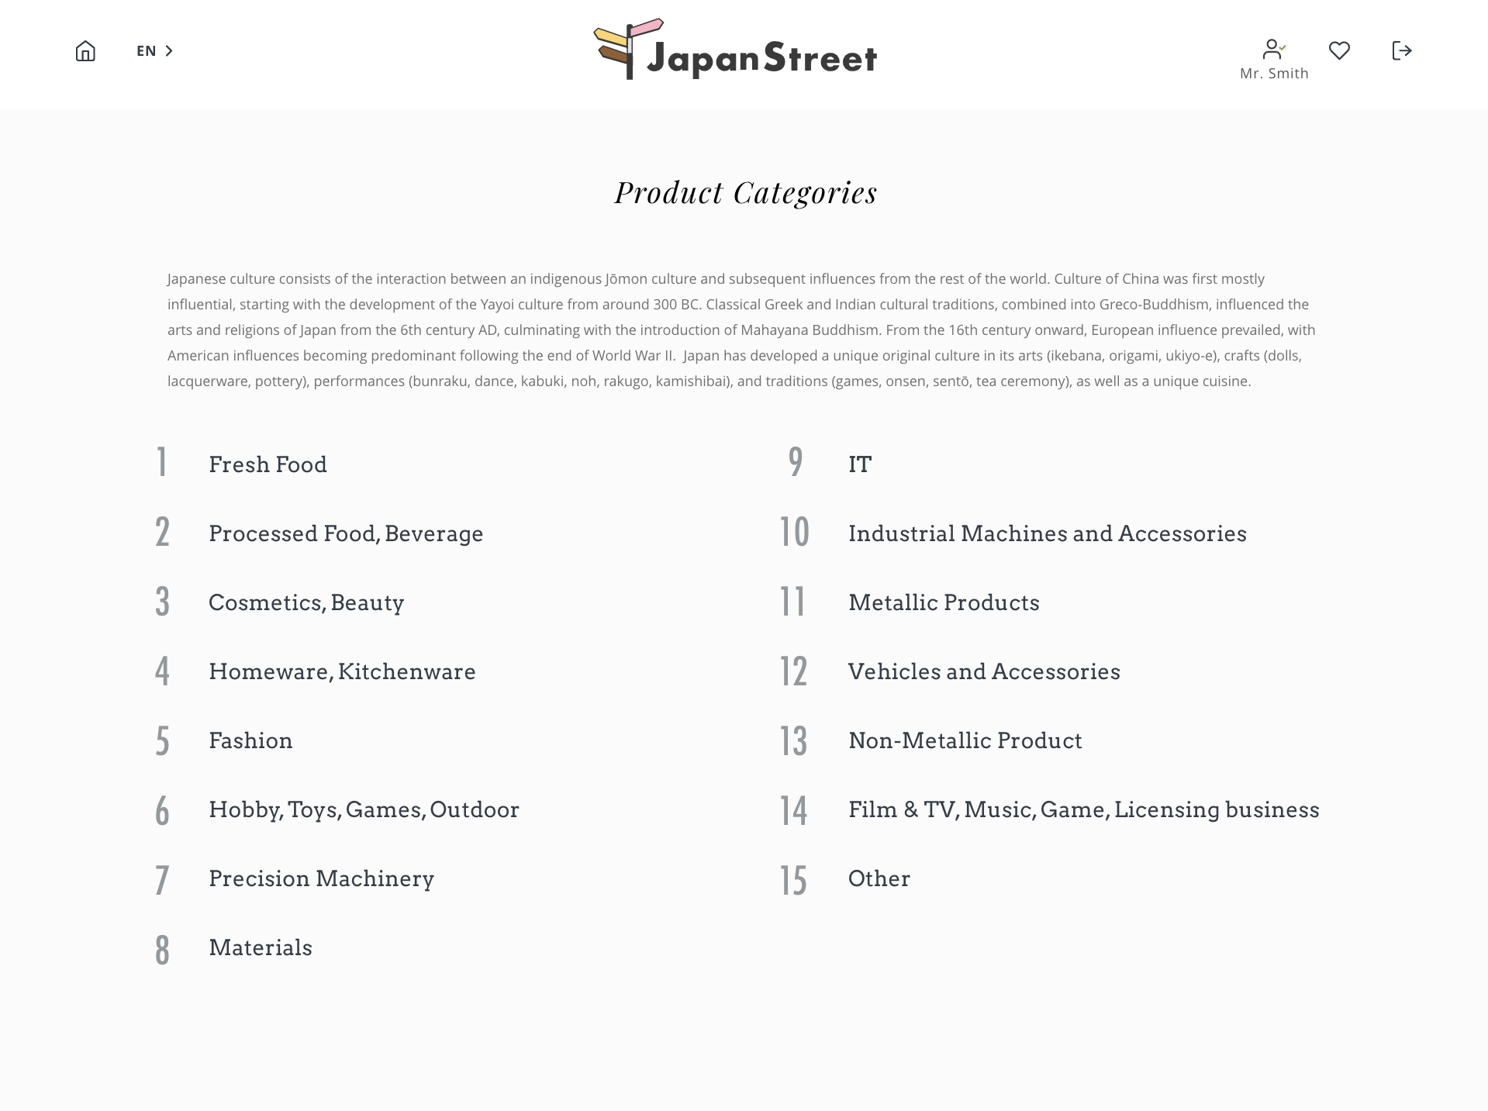
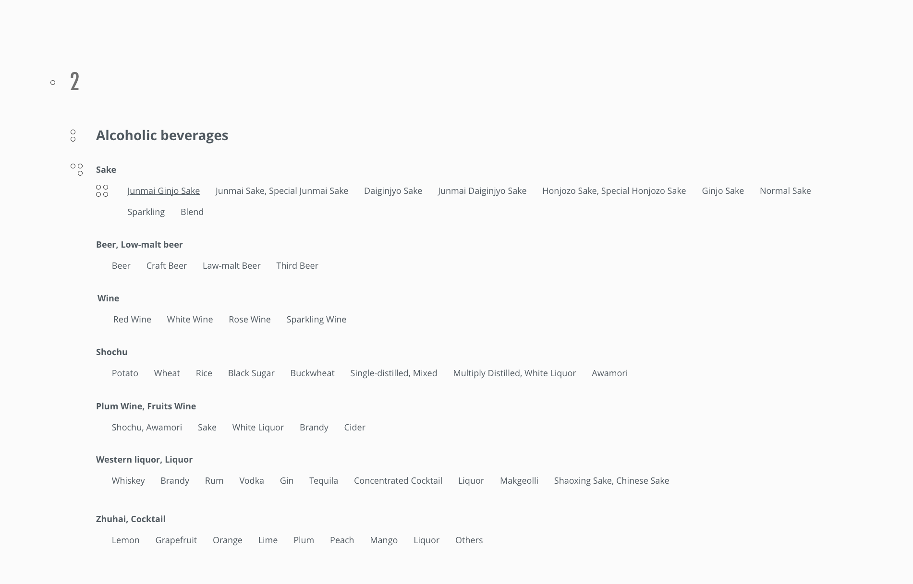
製品カテゴリー

Slide 13
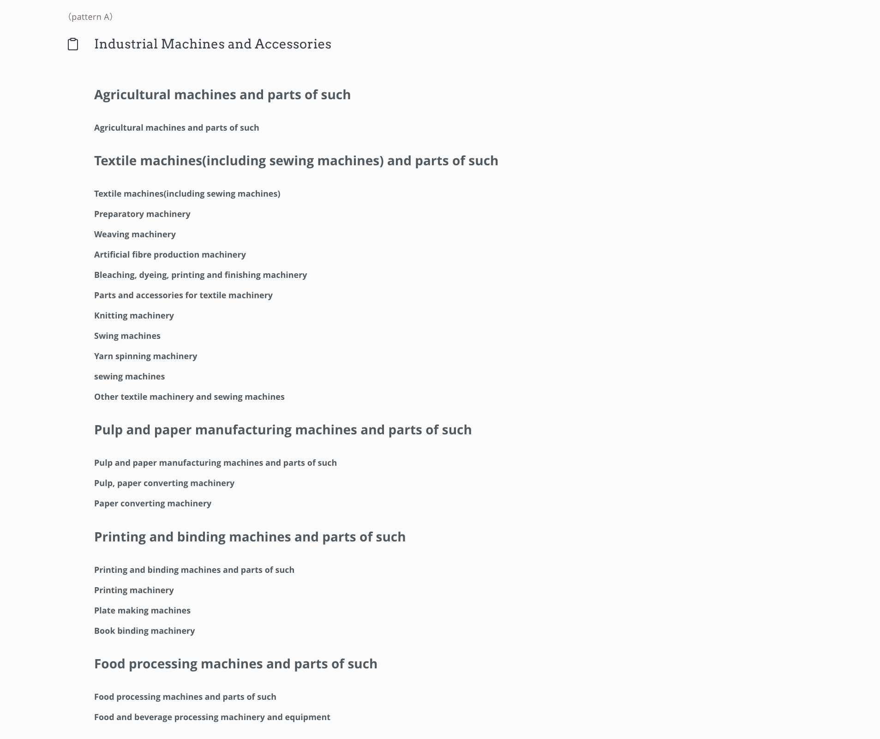

Slide 14
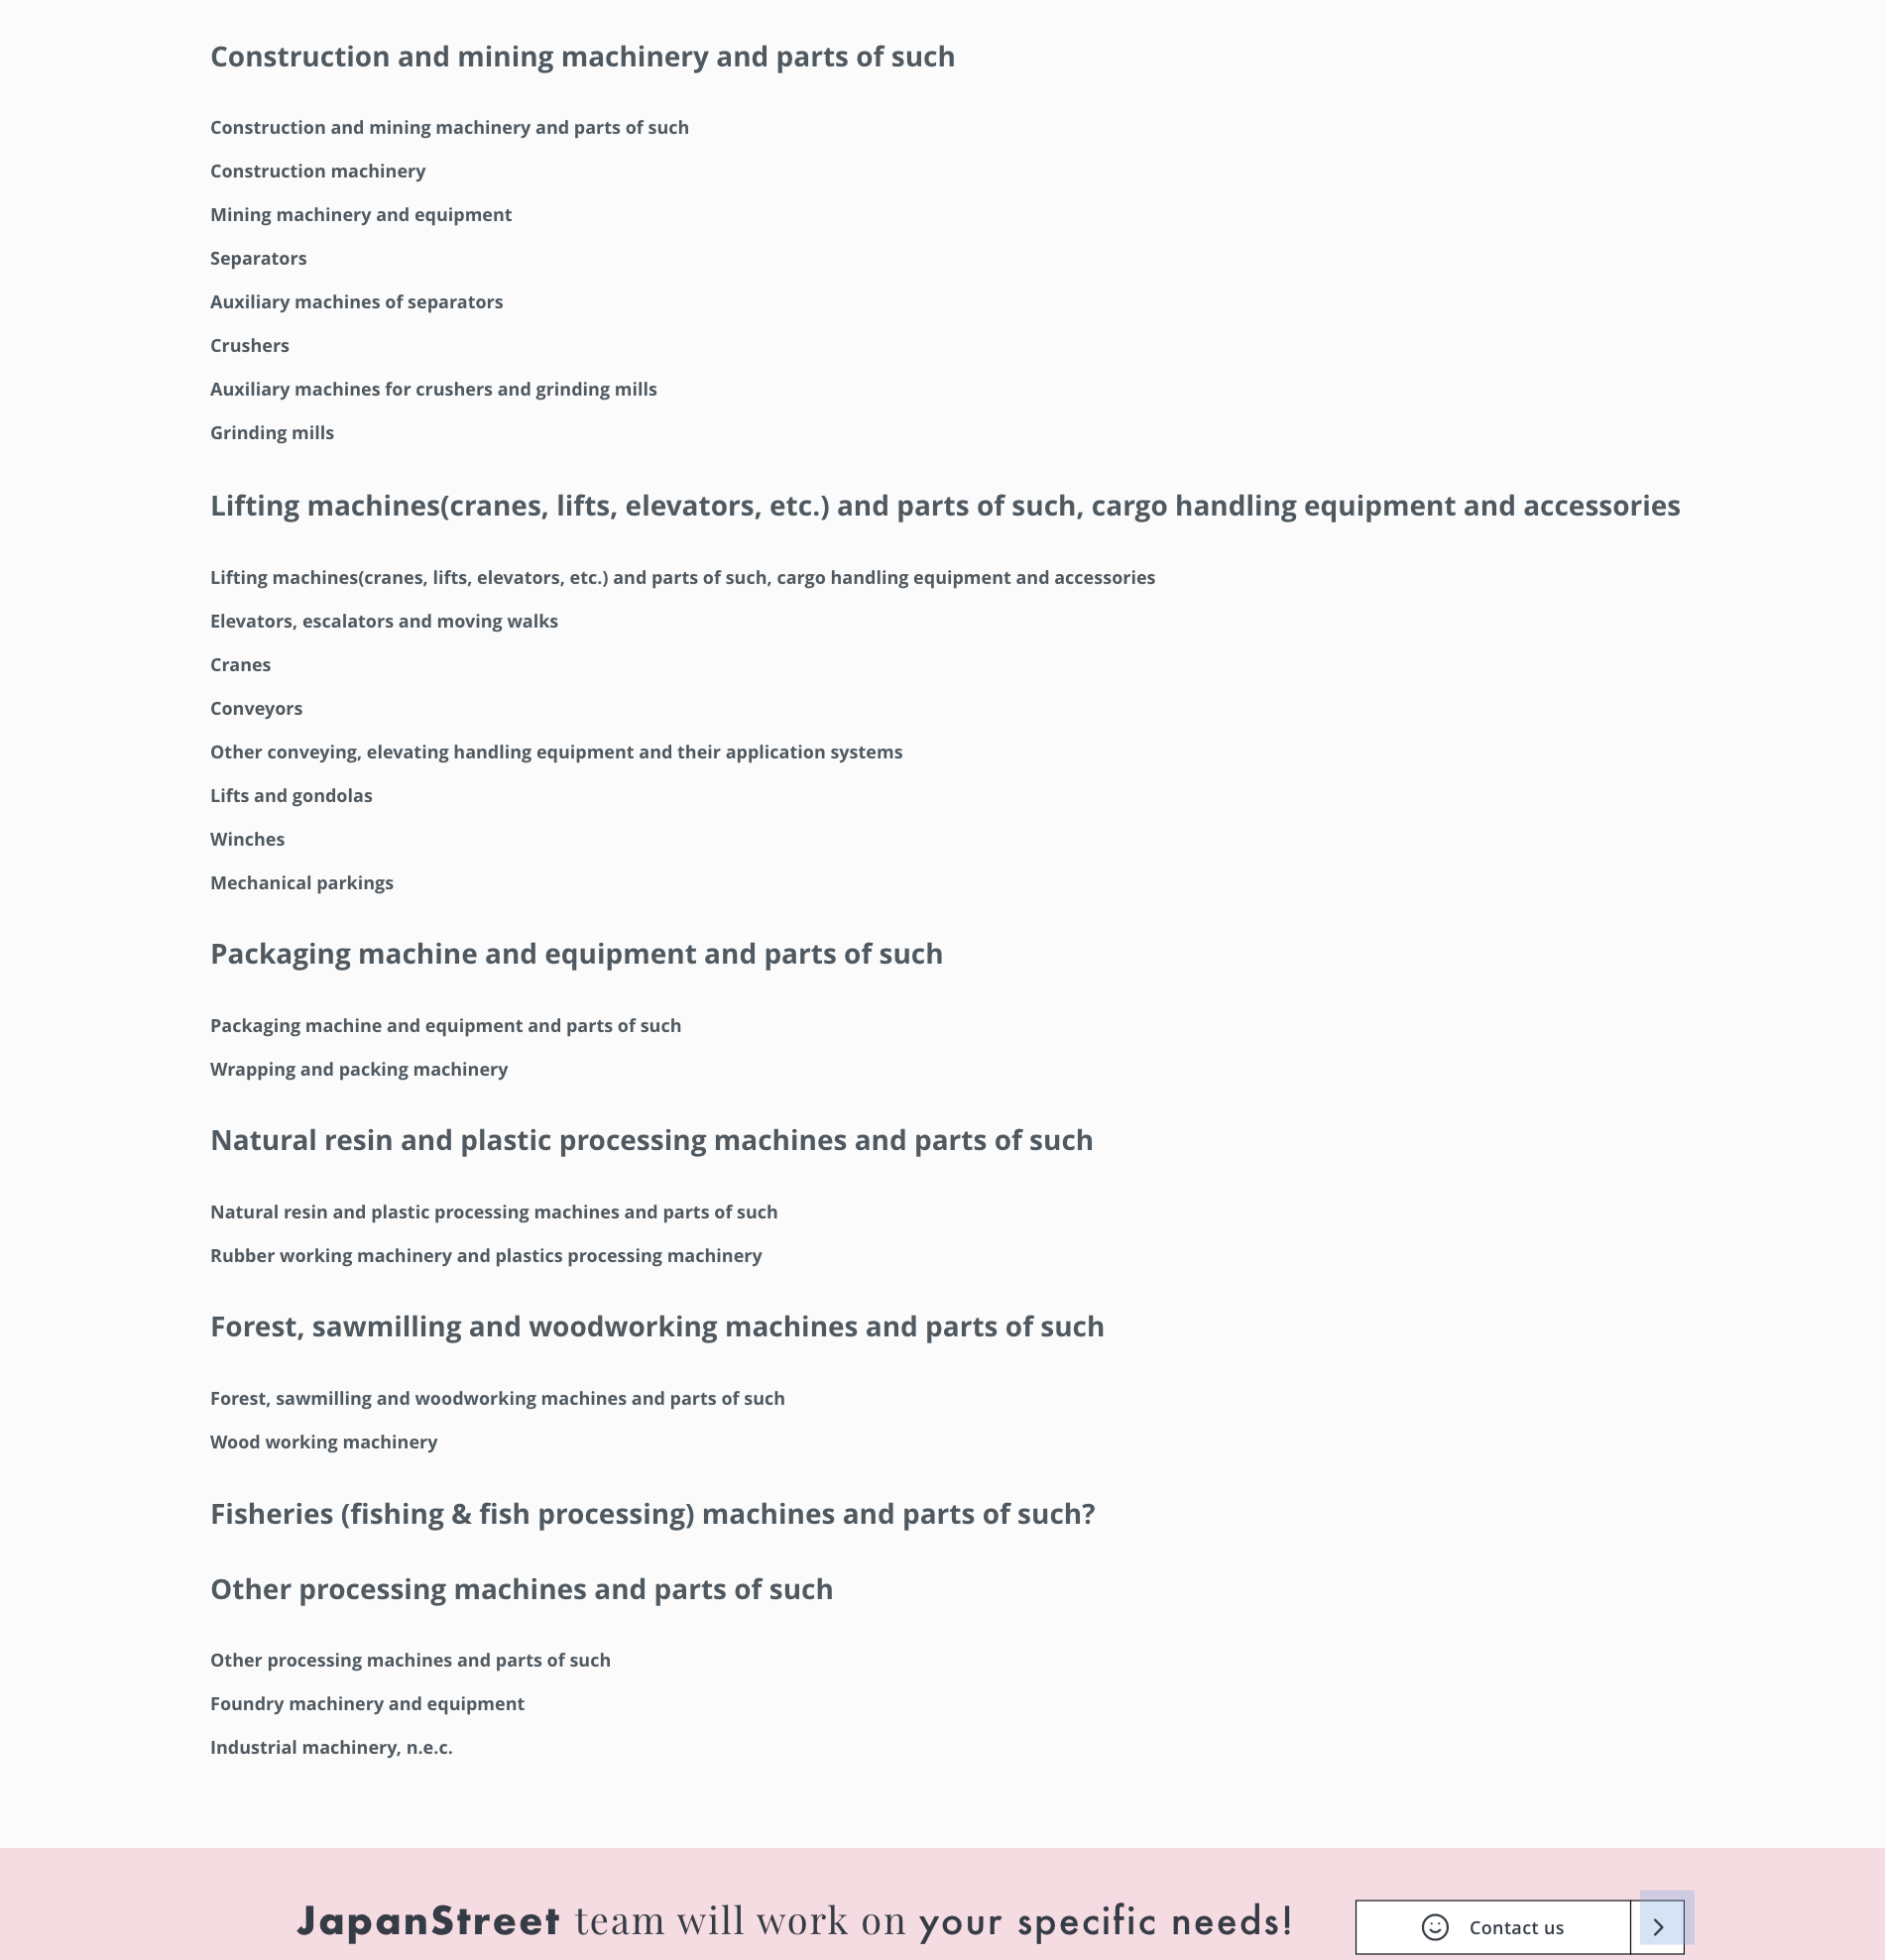
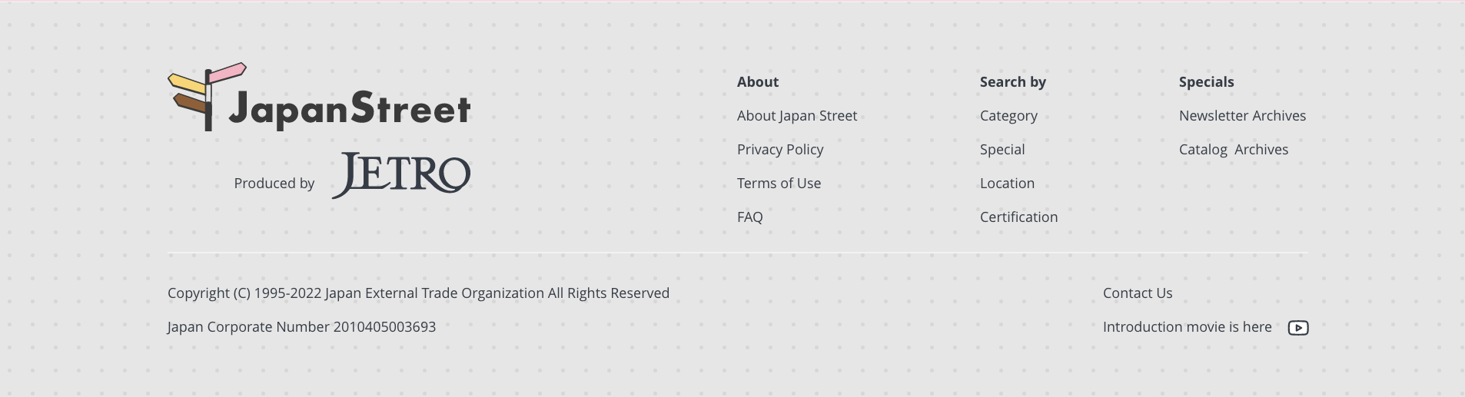
Japan Street事務局にが皆様のニーズに合ったご提案をします！

Slide 15
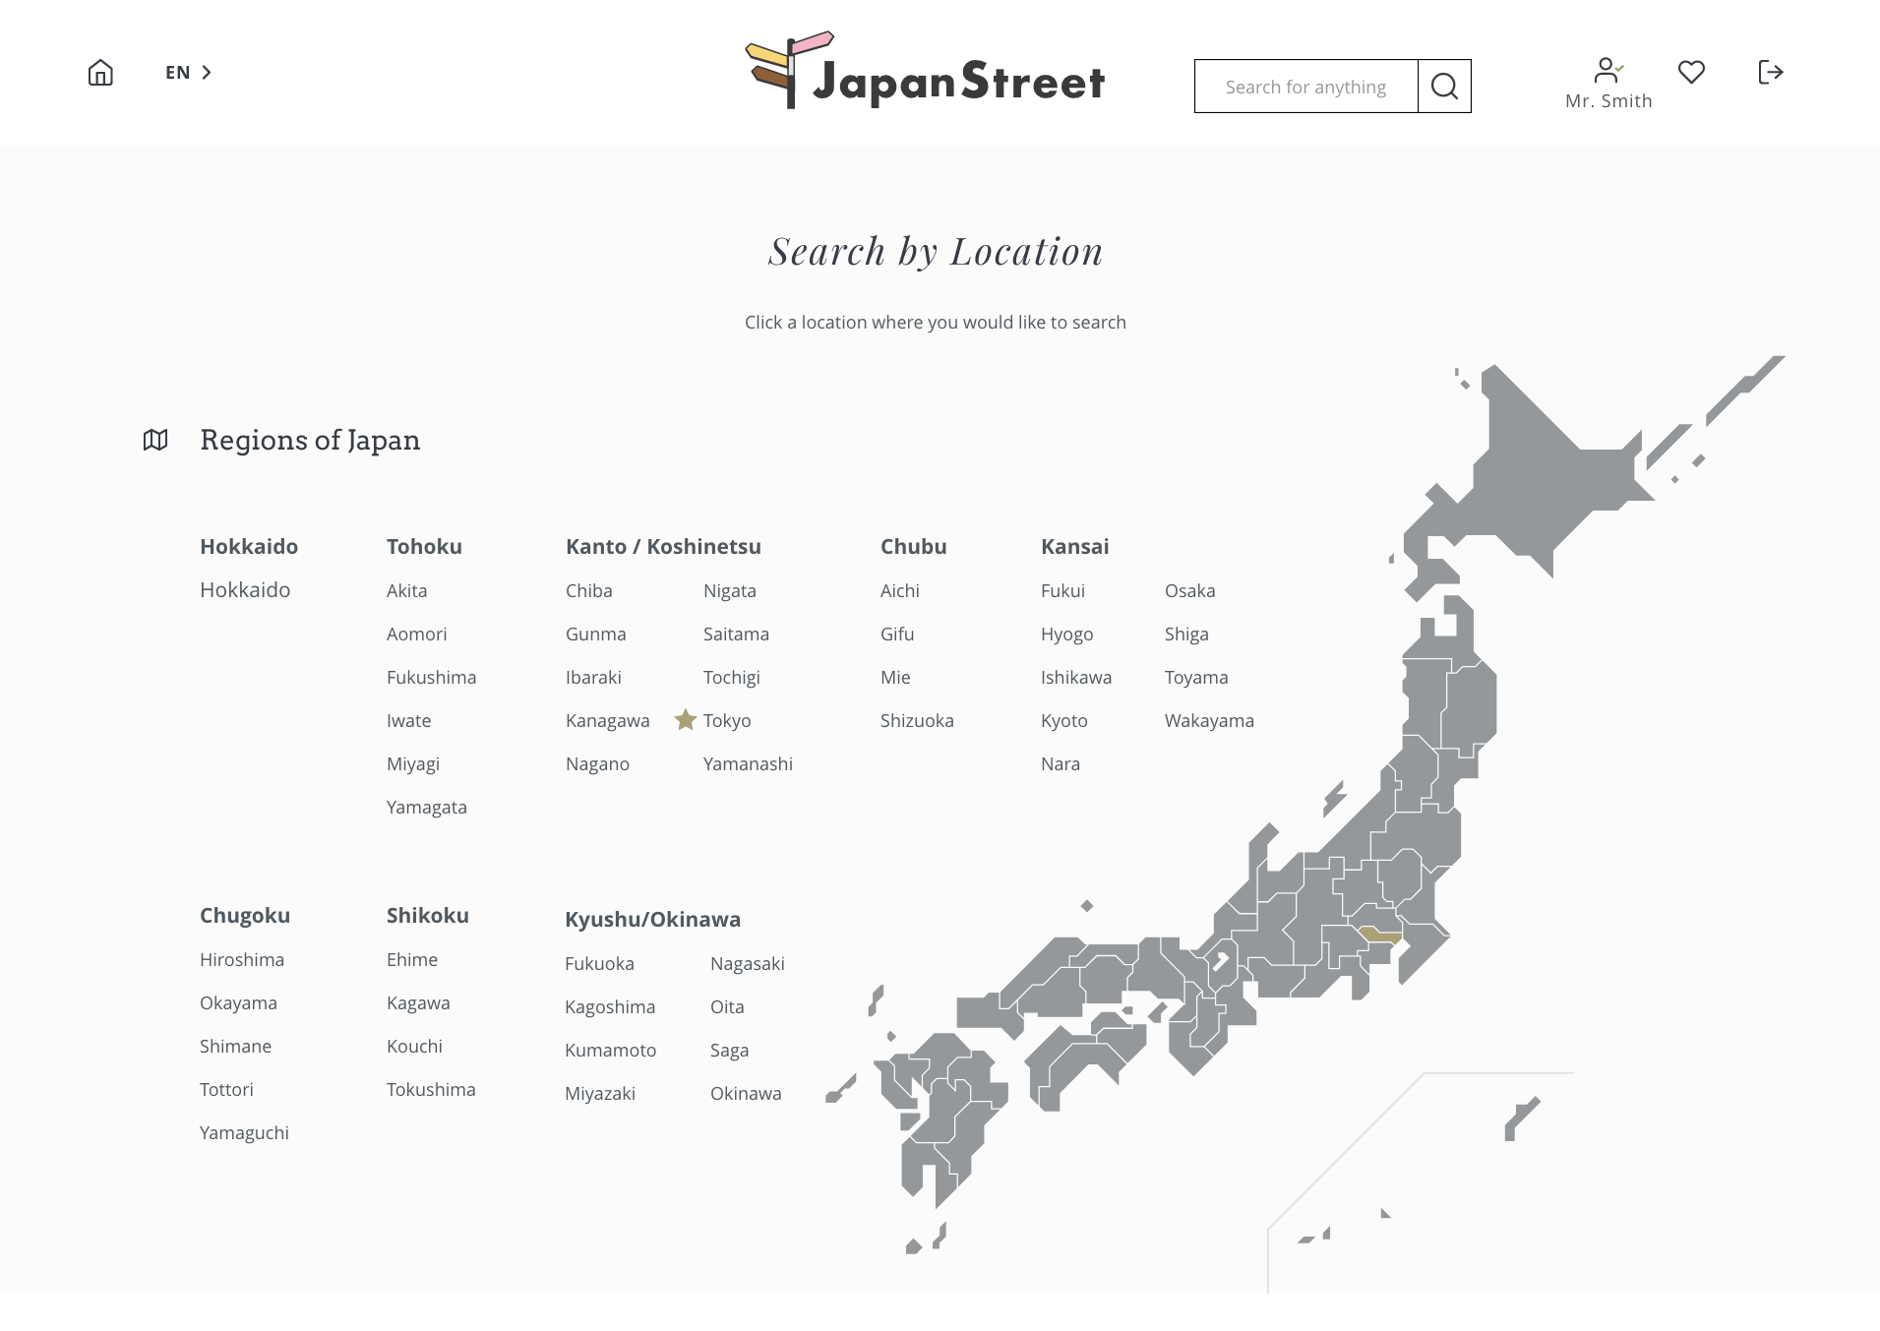
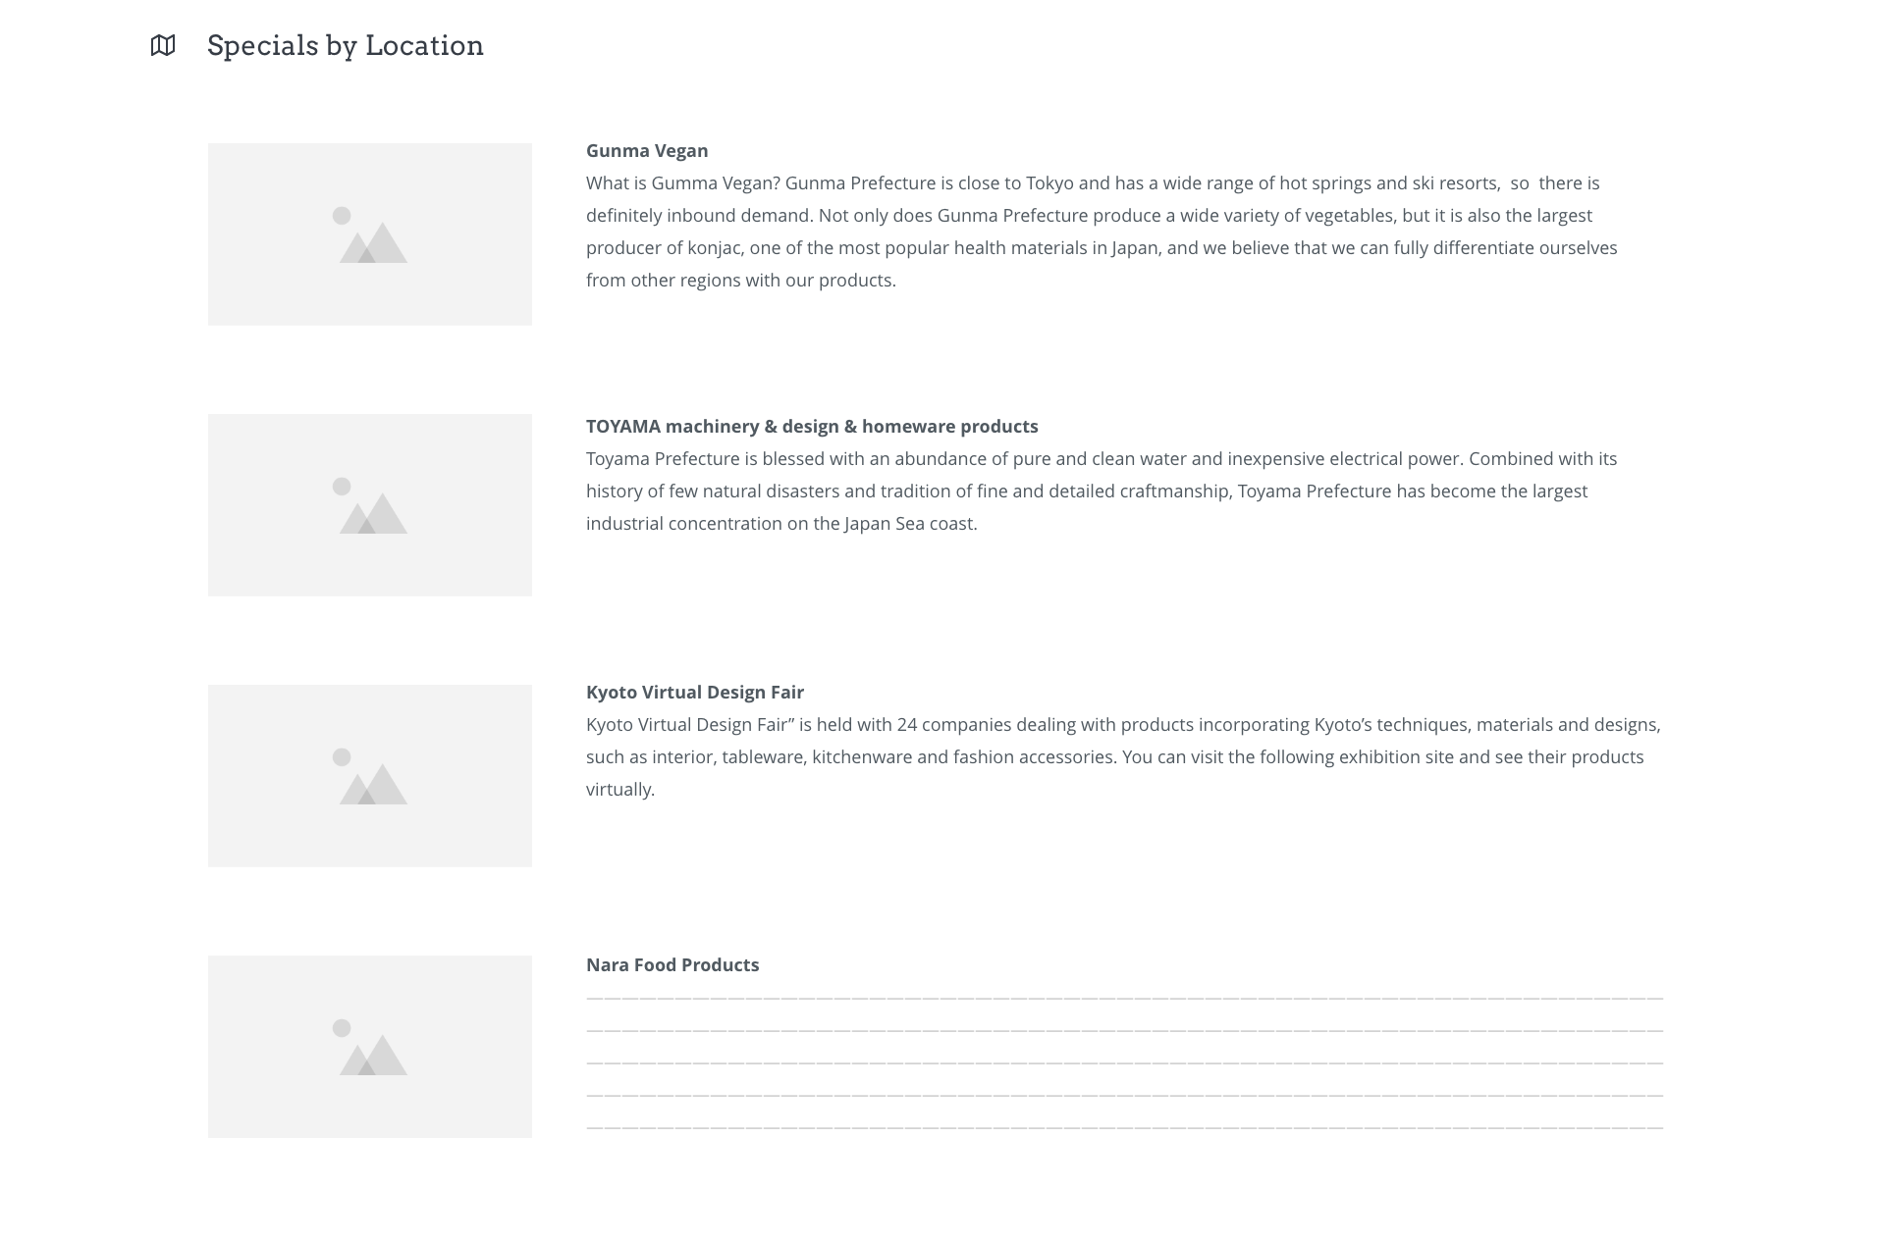
地域別検索
検索したい地域をクリック
日本の地域
北海道
東北
北海道
秋田県
青森県
・
・
・
地域別特集

Slide 16
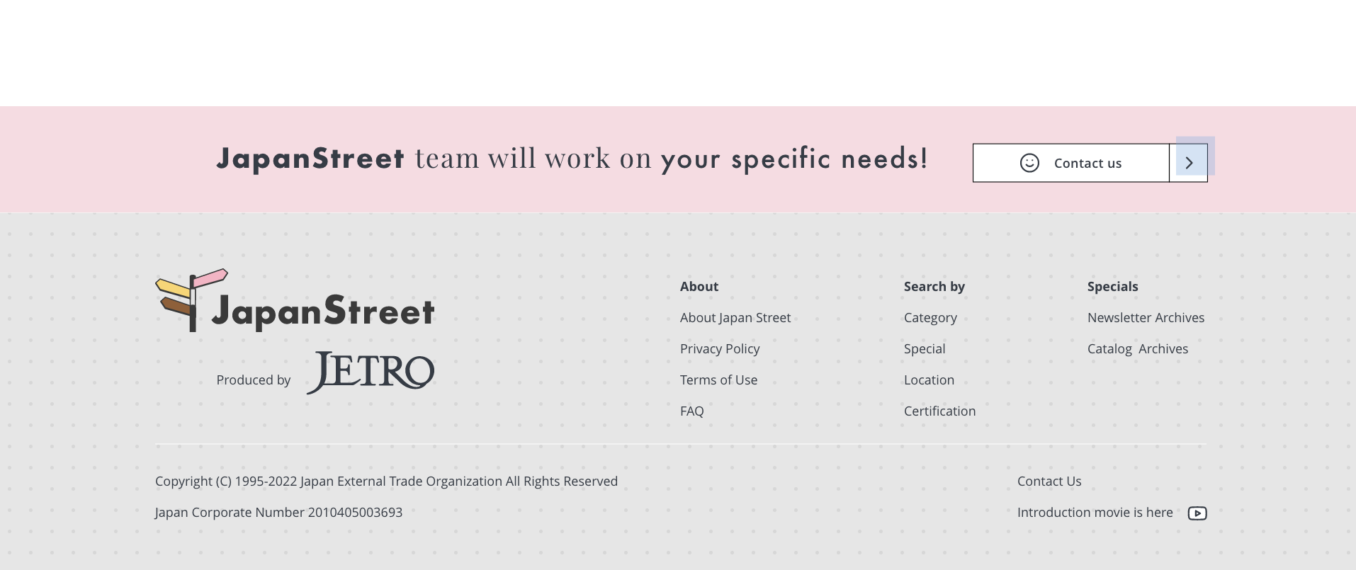

Slide 17
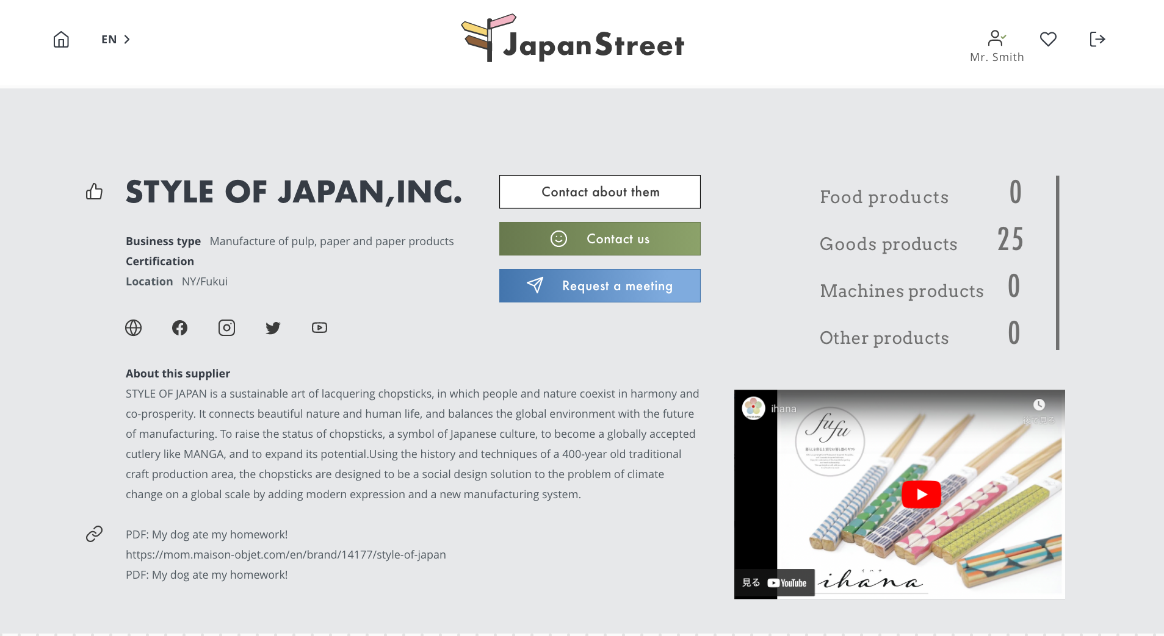
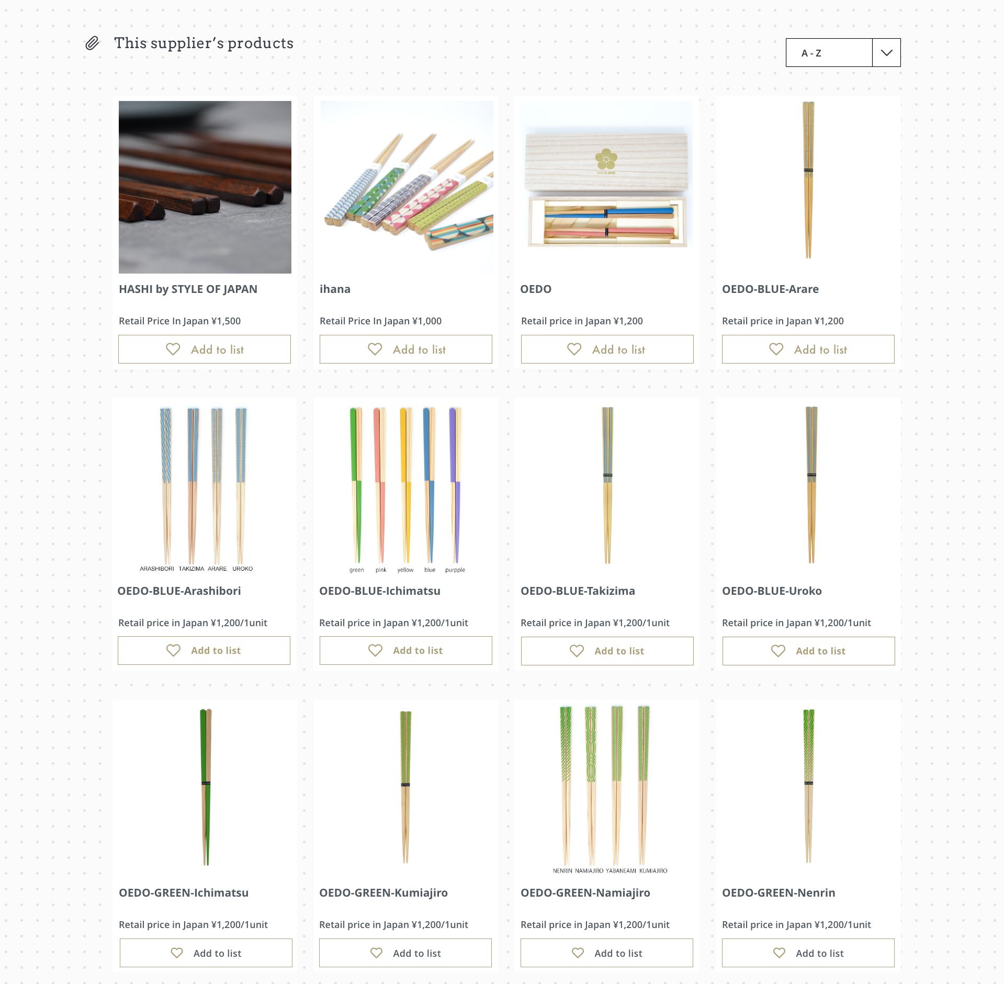
このサプライヤーについて
Japan Street事務局に問い合わせる
業種
認証
Japan Street事務局に問い合わせる
所在地
商談依頼を送る
サプライヤーについて
サプライヤーの製品一覧

Slide 18
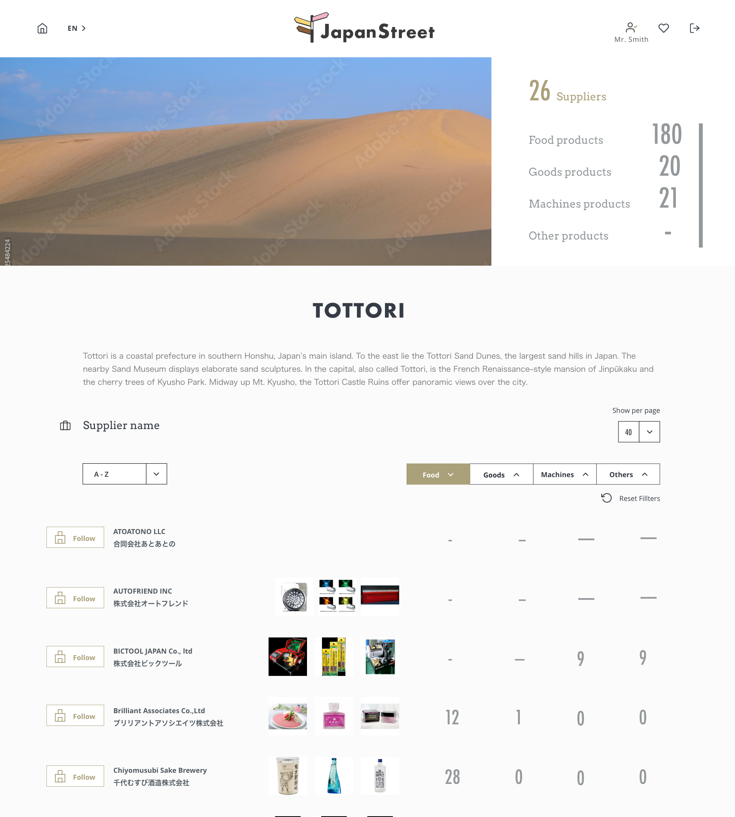
鳥取県
サプライヤー名

Slide 19
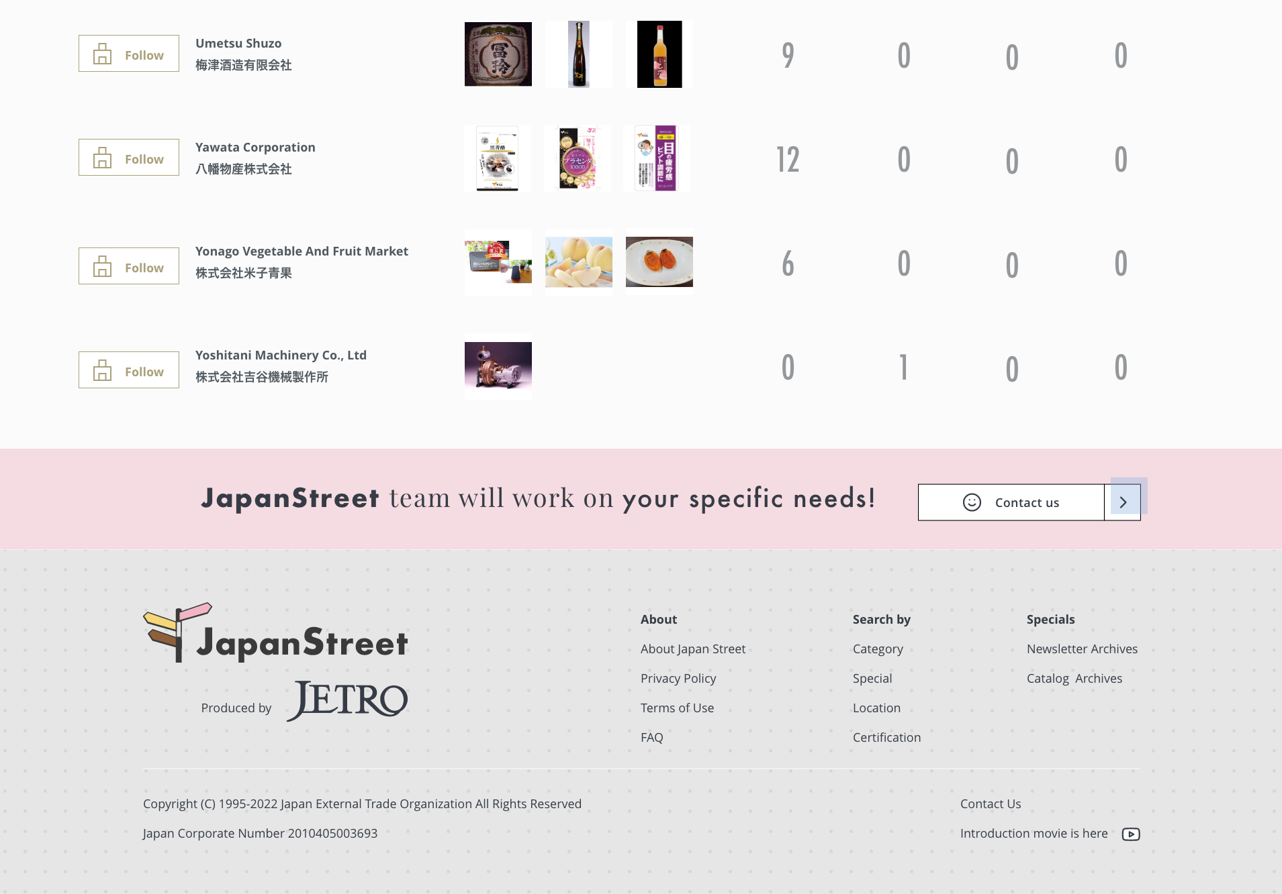

Slide 20
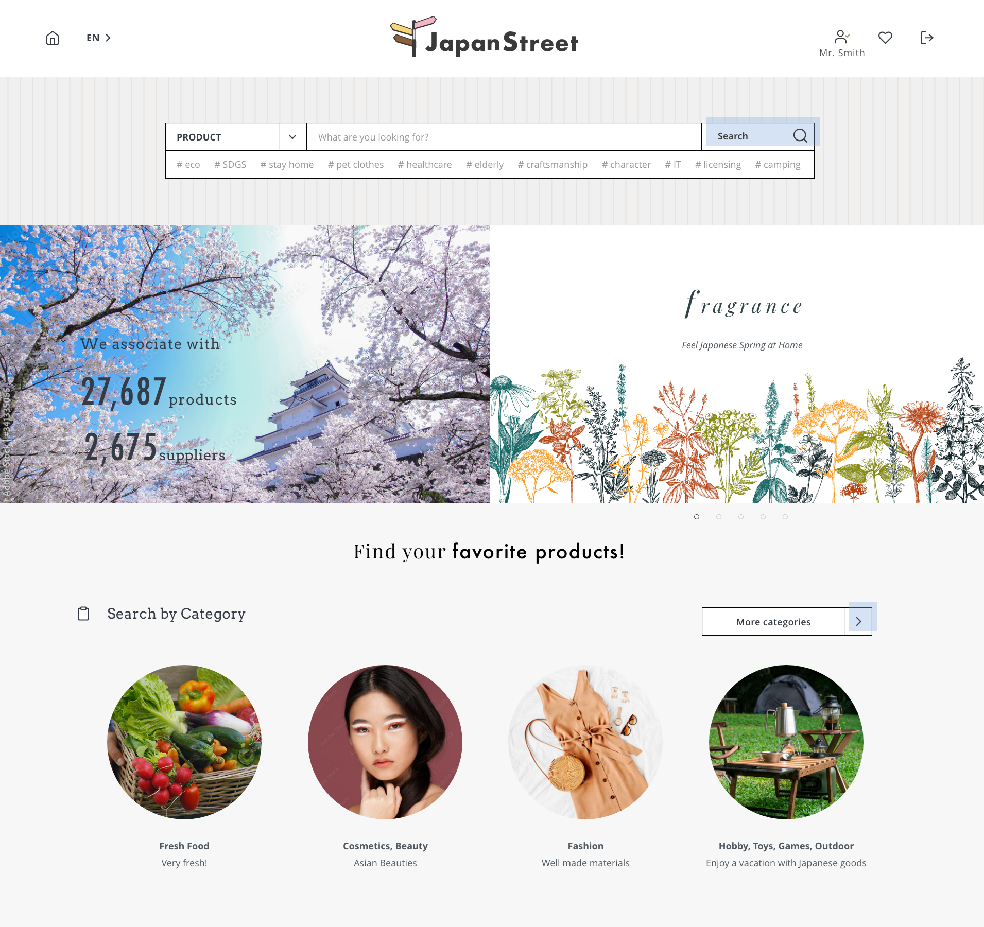
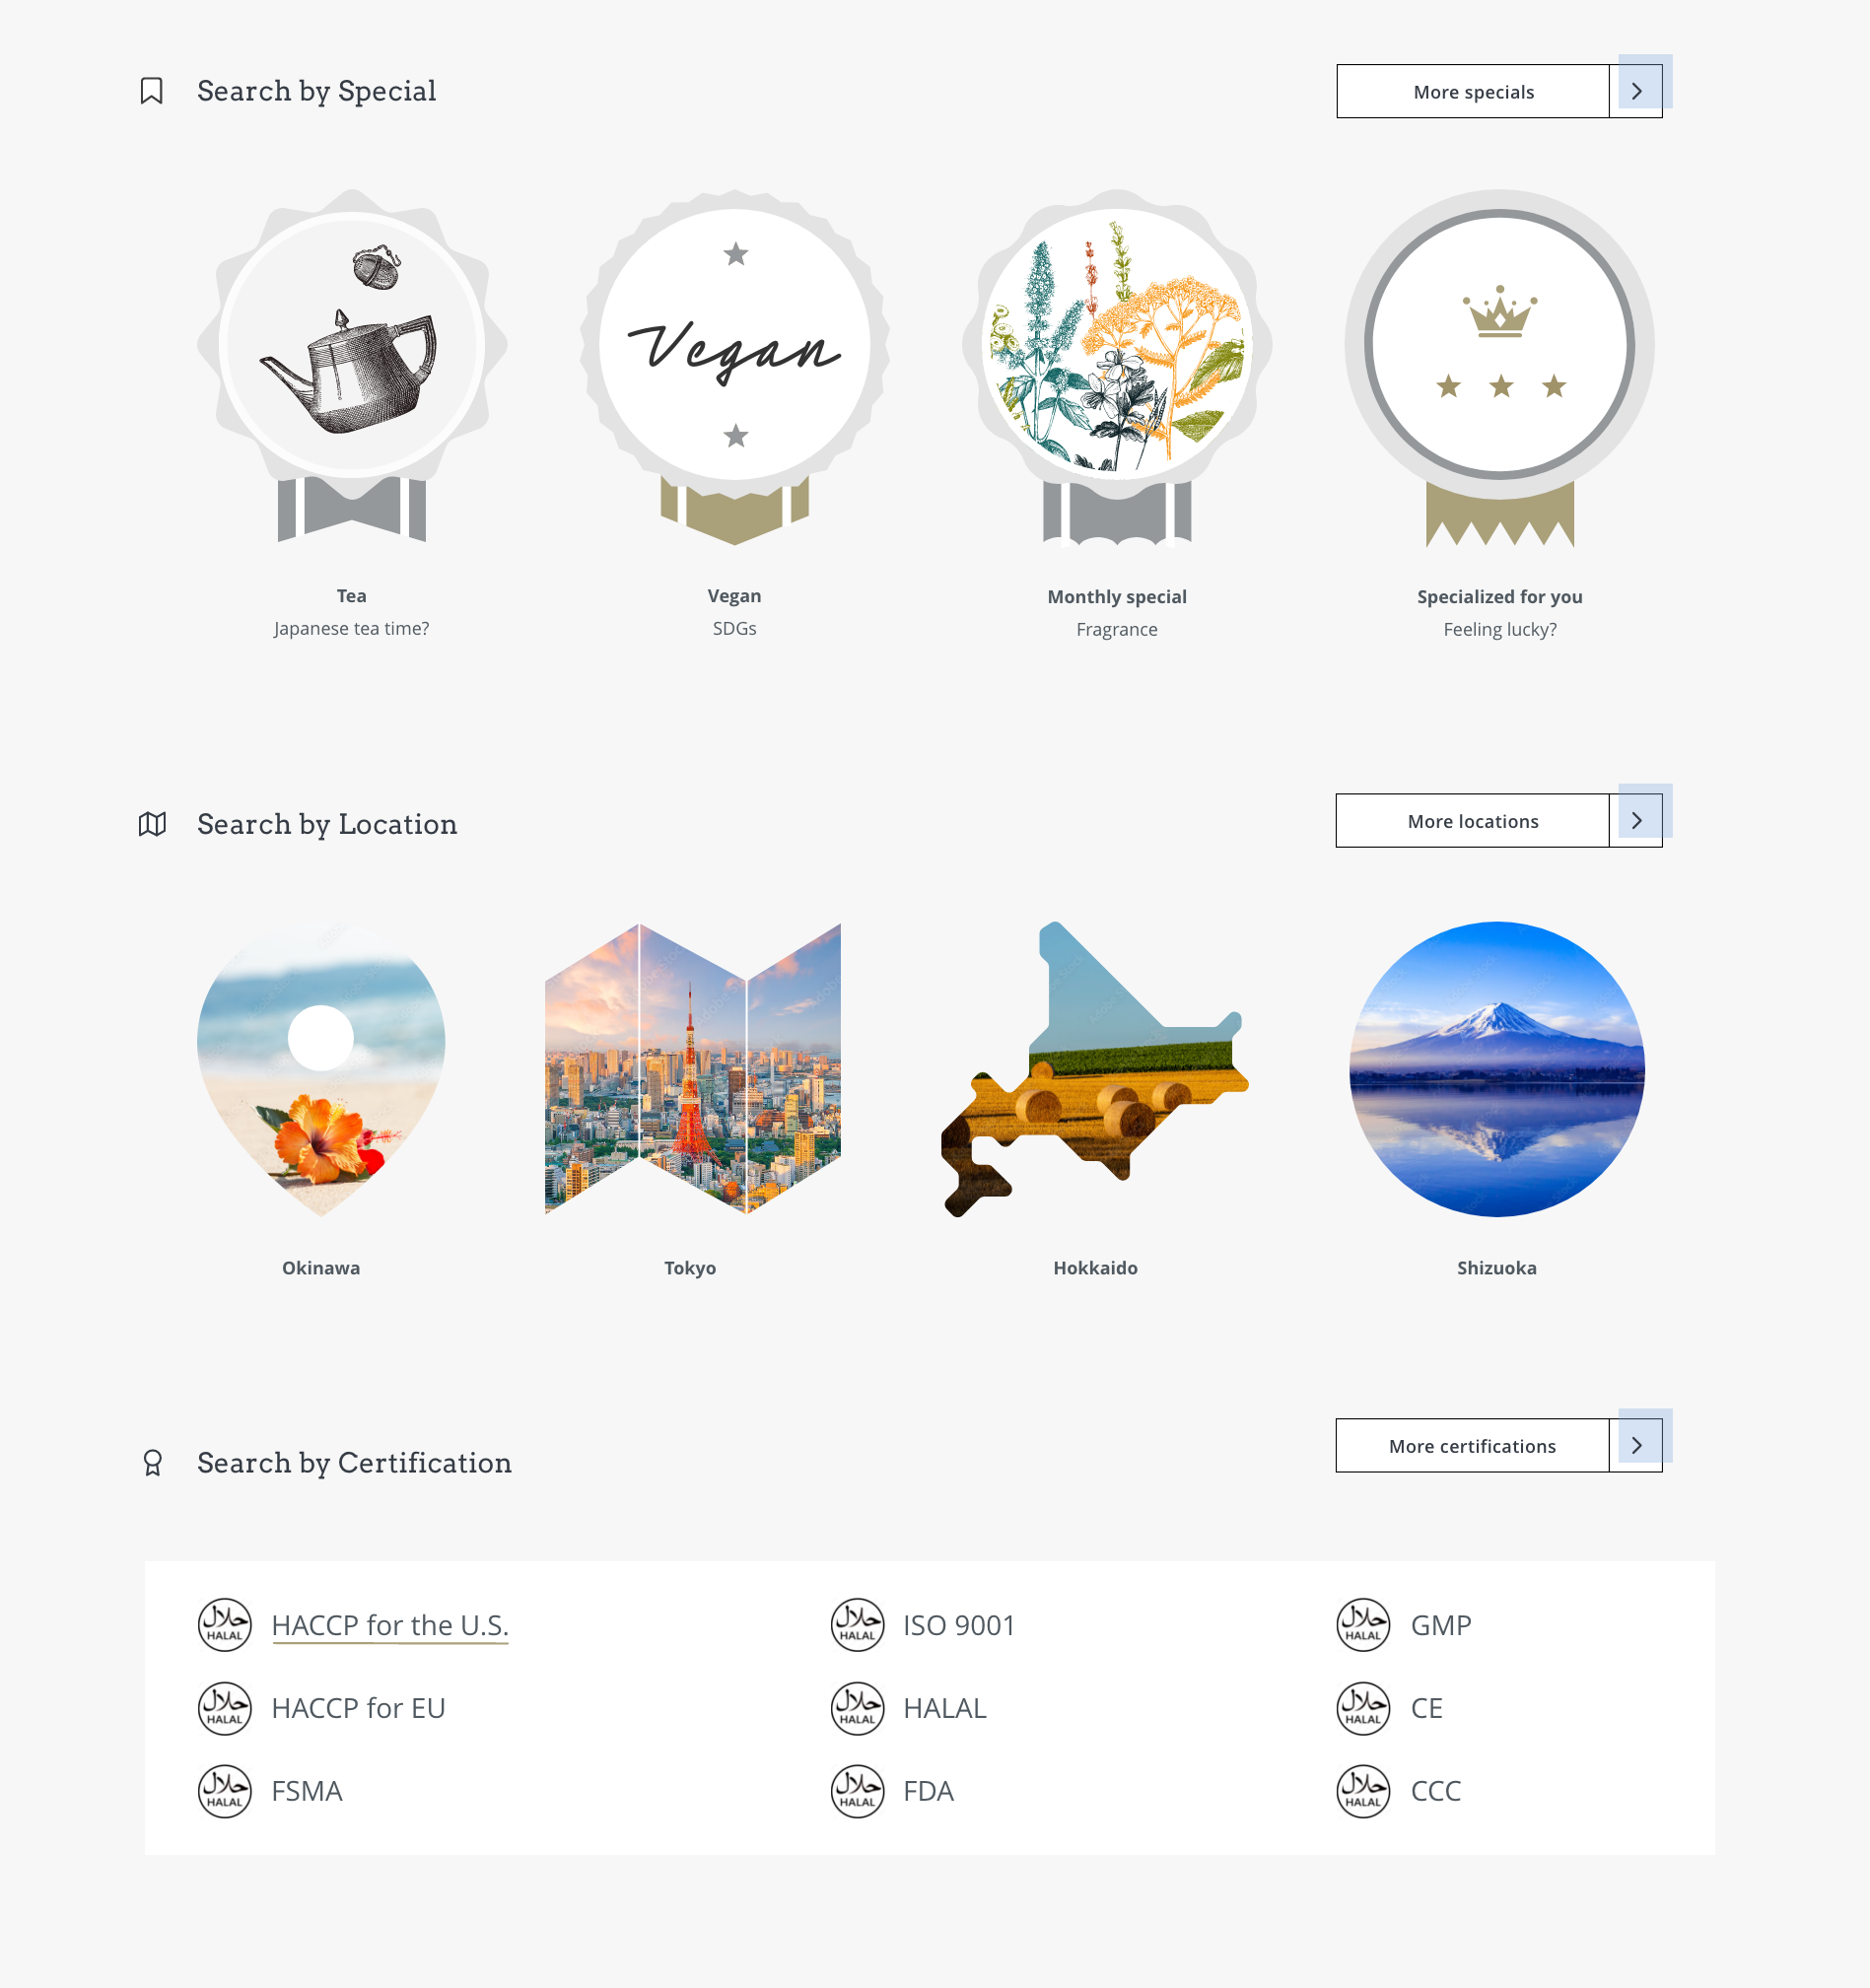
数字で見るJapan Street
製品
サプライヤー
お気に入りを見つけよう！
カテゴリー別検索
もっと見る
特集別検索
もっと見る
地域別検索
もっと見る
認証別検索
もっと見る
対米HACCP
適正製造規範（GMP）
ECHACCP
ハラール
ECマーキング
米国食品安全強化法（FSMA）
米国食品医薬品局（FDA）
中国の強制製品認証（CCC認証）

Slide 21
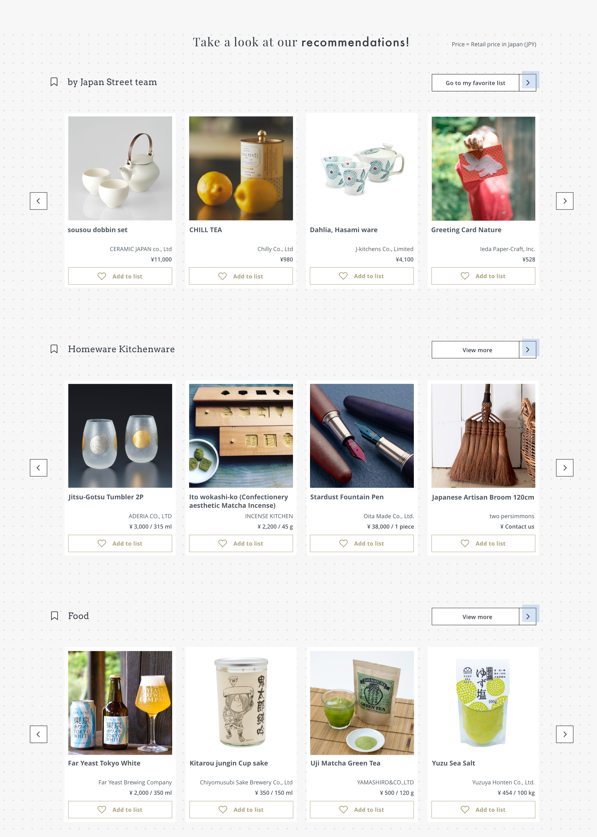
Japan Street事務局のおすすめをご紹介！
お気に入り一覧を見る
Japan Street事務局厳選
ホーム・キッチン
もっと見る
食品

Slide 22
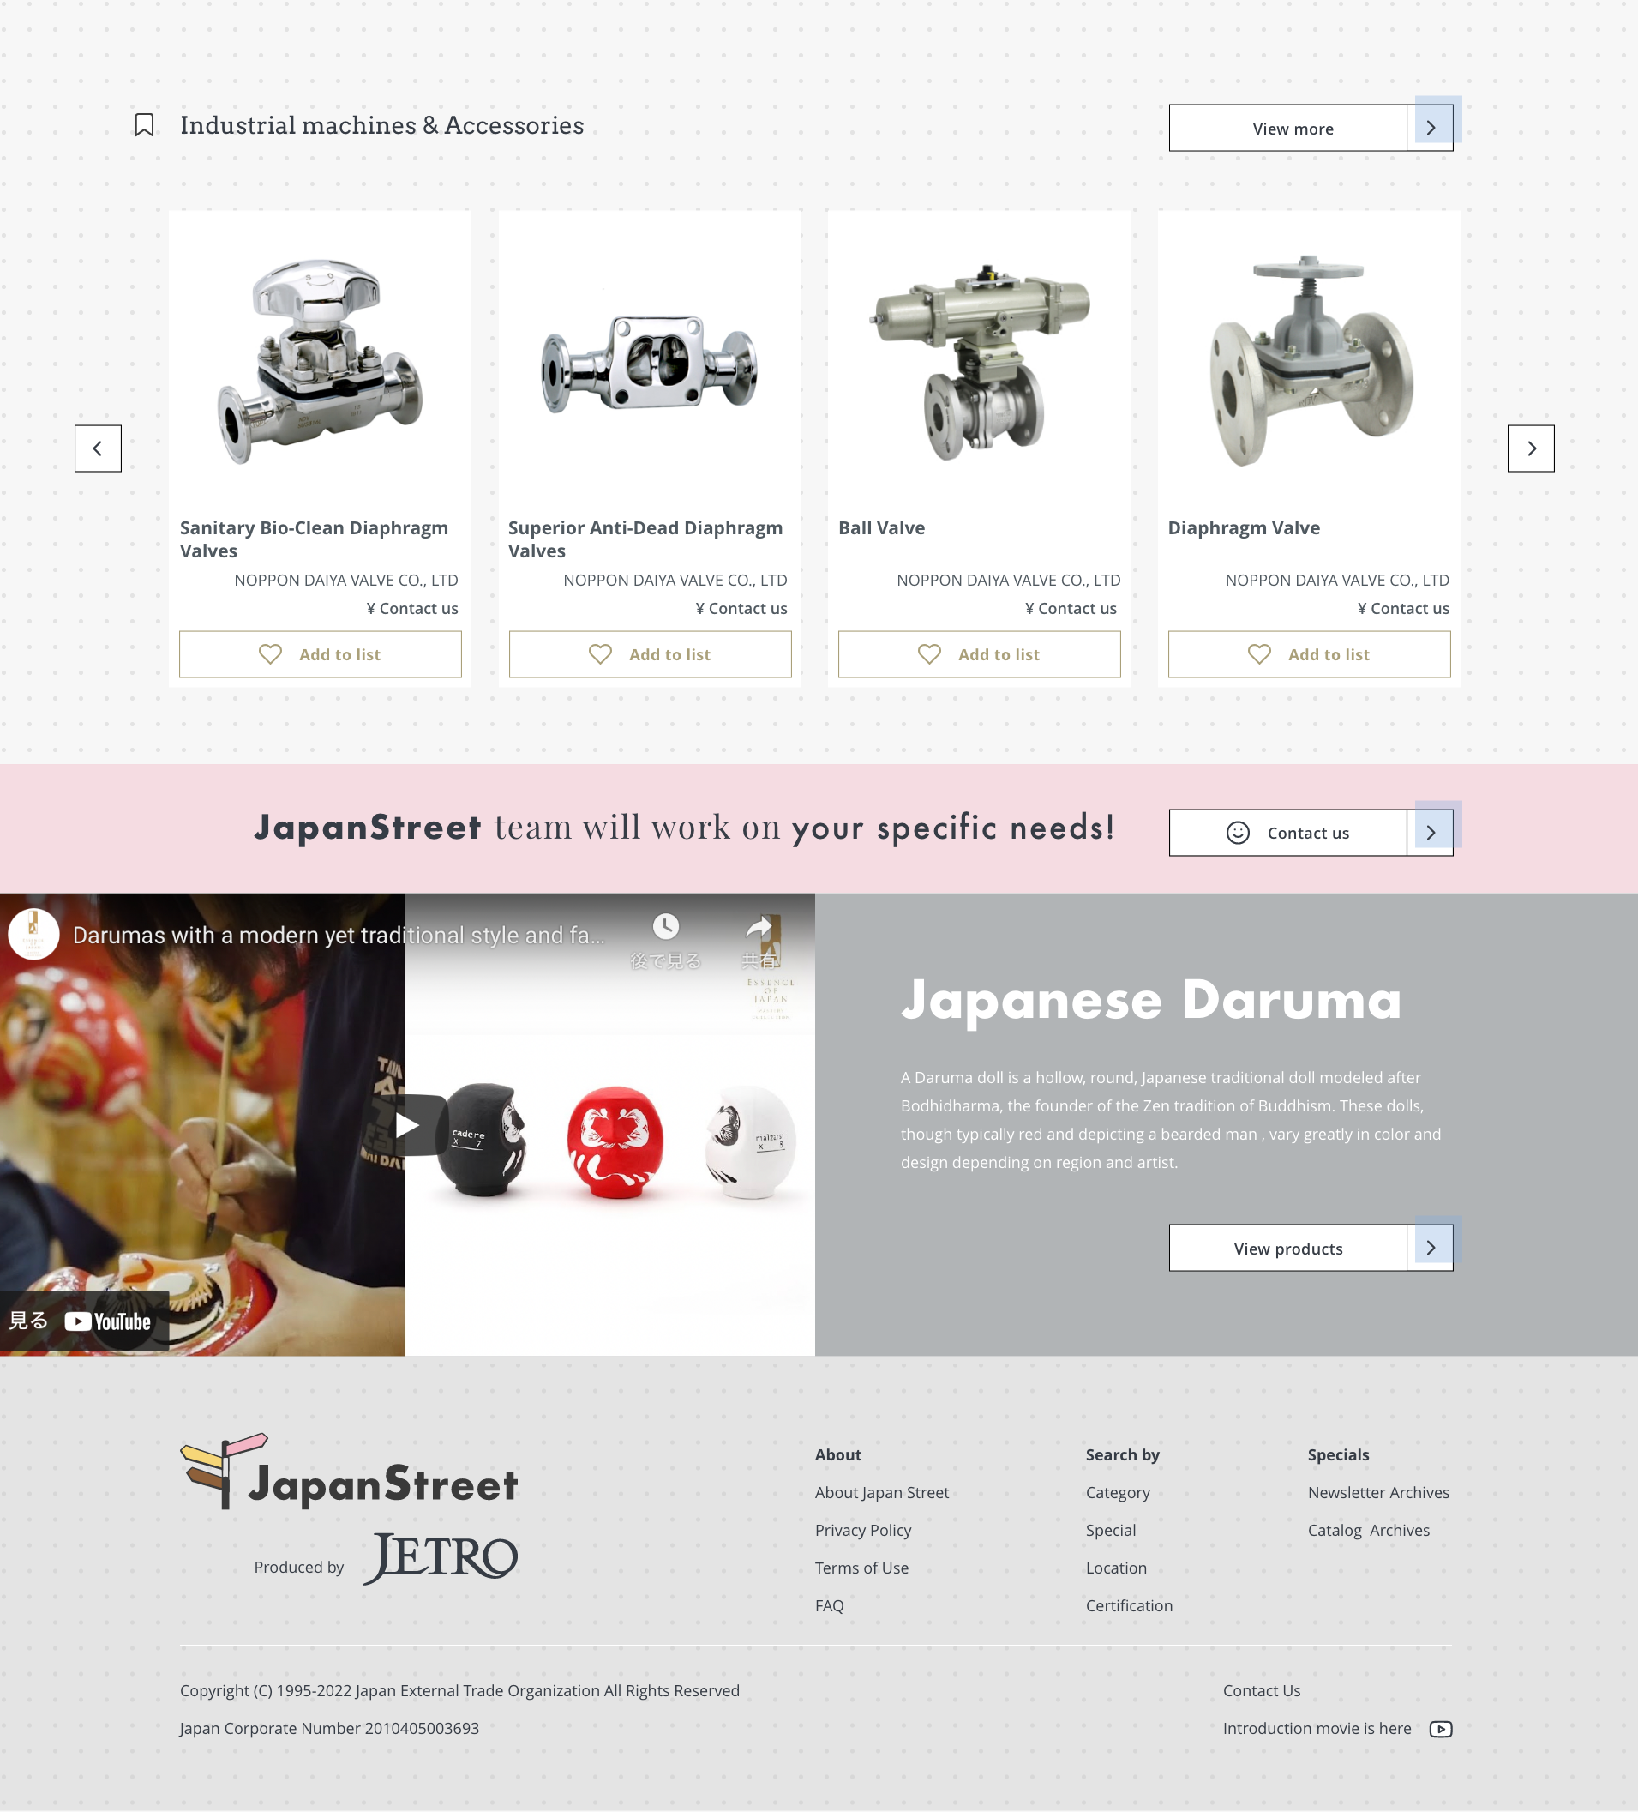
産業機械・部品

